Slide 1
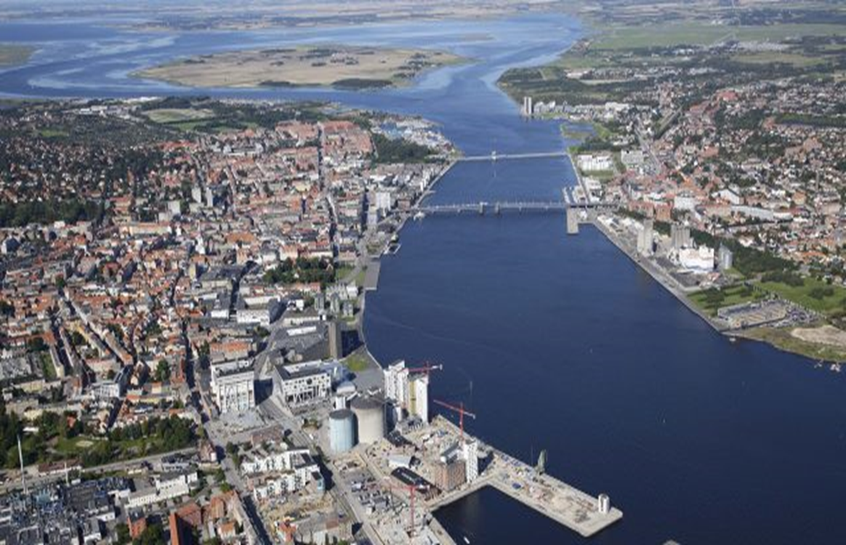
AALBORGMODELLEN
v/
Lisbeth Winther
Annemette Rønn
Visitationen Afklaring og Forebyggelse
Senior og Omsorg
Notes:
Præsentation af os selv – både fagligt og privat
☺ Lisbeth starter
Opfordring TIL AT STILLE SPØRGSMÅL undervejs
SPØRGE OM DER ER NOGET SÆRLIGT SOM DE SIDDER OG HÅBER PÅ AT VI SIGER NOGET OM? NOGET SOM ER SÆRLIGT VIGTIGT ELLER I FOKUS FOR DEM (DIALOG)
Vi forventer at tale ca. 45 minutter – så 15 min pause X 3 – hvis der er en tavle, så skriv det der!

Slide 2
Vores rehabiliterings-rejse
Sygdom
Diagnose
Begrænsning
Ressource
fokuseret helhedsblik
Afklaring
Rehabilitering
Fremtid: Reablement
Notes:
Vi vil i vores oplæg fortælle jer om vores ”rehabiliteringsrejse” og vi håber at vi der igennem kan inspirere jer, til at udvikle jeres praksis med udgangspunkt i jeres kommune.
ET BILLEDE PÅ DEN REJSE VI HAR VÆRET IGENNEM
– vi kommer i løbet af formiddagen til at dykke mere ned i detaljerne
Vi kommer til at lyse på hvordan vi skiftede Fokus på flere fronter – ledelsesmæssigt – organisatorisk – medarbejdersammensætning – opgaveløsningen
Men først lidt om hvad Aalborg Kommune er for en størrelse, hvilken forvaltning vi kommer fra og hvordan vi er organiseret.

Slide 3
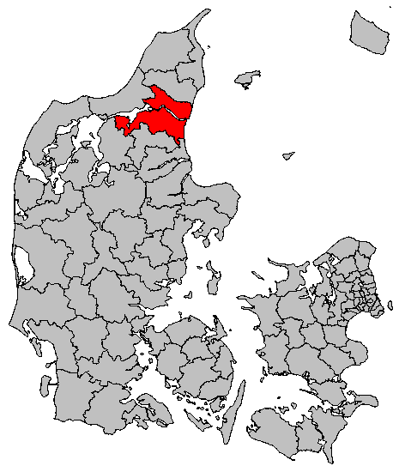
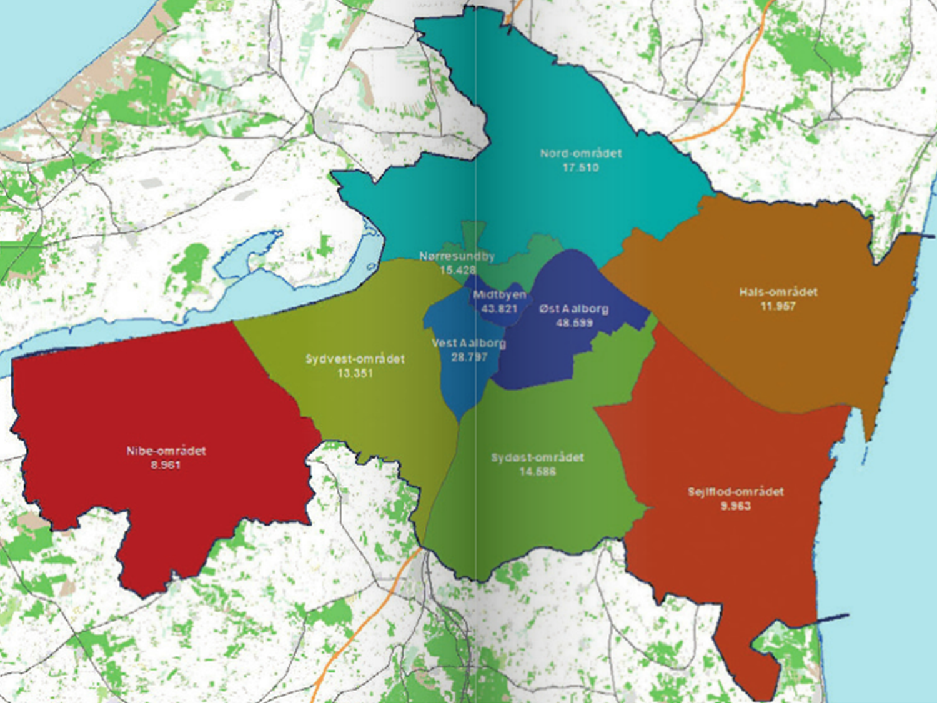
98 Kommuner i Danmark
3. størst
målt på indbyggertal 222.000
6. størst
målt på areal 1.140 km2
Ca. 16.000 ansatte
Budget 2023: 18,1 mia. DKK.
Notes:
Relativt stort geografisk område – det tager en god time at køre fra hjørne til hjørne

Slide 4
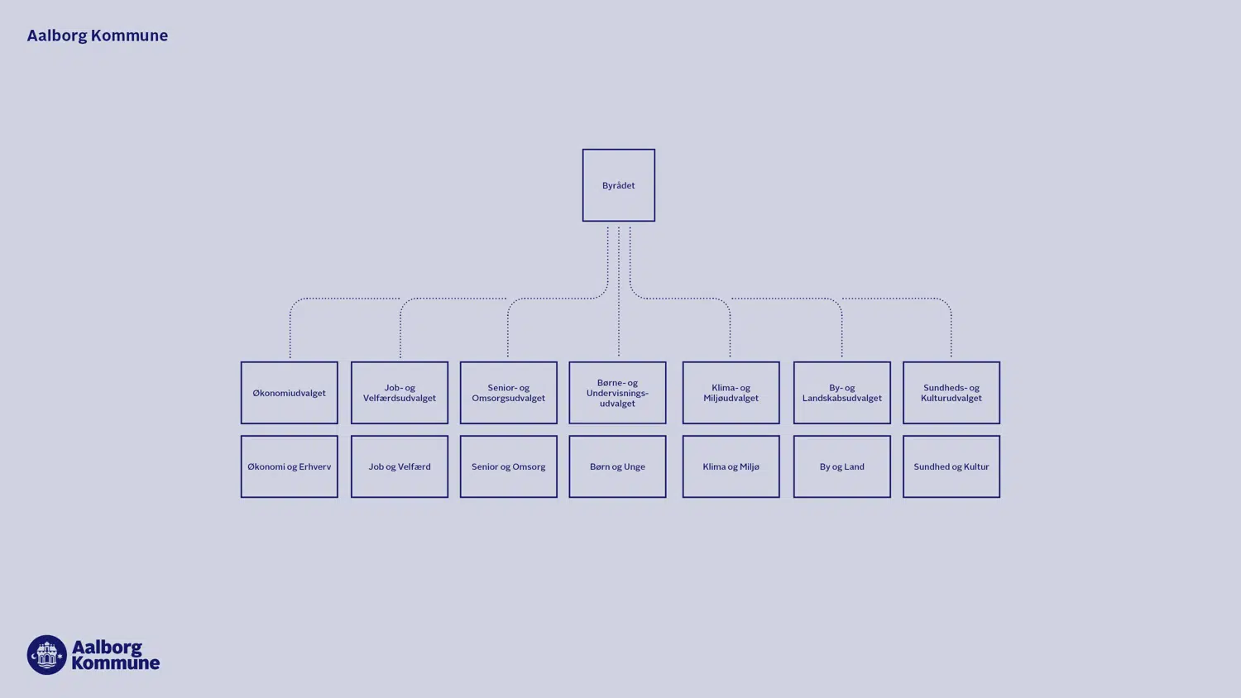
31 politisk medlemmer
Borgmesteren + de 6 Rådmænd
Notes:
I dag kommer til at handle om SENIOR OG OMSORG FORVALTNINGEN – vi kommer altså ikke ind omkring rehabilitering i de øvrige forvaltninger.
I Aalborg Kommune er vi organiseret med Byrådet øverst.
Derudover har vi 7 udvalg: Økonomiudvalget, Job- og Velfærdsudvalget, Senior- og Omsorgsudvalget, Børn- og Undervisningsudvalget, Klima- og Miljøudvalget, By- og Landskabsudvalget, Sundheds- og Kulturudvalget.
Hvert udvalg har en politisk valgt rådmand (en af de 31 valgte byrådsmedlemmer)
Vi udvikler os sammen
Med en lang række indspark fra borgerne har vi formuleret en ny grundfortælling for kommunen, et fælles løfte og 5 strategiske pejlemærker, der skal sætte retning for det daglige arbejde i forvaltningerne.
Hvert år vokser Aalborg Kommune med flere end 1.000 nye indbyggere. Mennesker, der ønsker at bo i en mangfoldig kommune, som har alt, uden at have for meget. Der ønsker at blive en del af et rummeligt og handlekraftigt fællesskab, som har skabt en markant udvikling de sidste årtier. En udvikling, som har kombineret industri med viden. Som har skabt tusinder af nye arbejds- og studiepladser, et rigt kultur- og fritidsliv samt en velfærd, der tilsammen har været med til at kåre Aalborgs borgere til de lykkeligste i Europa.
I Aalborg er vi ikke bare stolte over udviklingen, vi er også stolte over det sammenhold og samarbejde, som skaber udviklingen – og som altid er stærkere, når alle er med.
For selvom kommunen strækker sig over mere end 1.000 km2, så er der stadig kort afstand mellem mennesker, og kort fra ord til handling. Derfor siger vi i Aalborg: Vi udvikler os sammen!
De 5 pejlemærker
Pejlemærkerne skal understøtte det gode liv og en meningsfuld tilværelse i Aalborg Kommune - uanset hvem man er. De tager afsæt i grundfortællingen og løftet om, at vi udvikler kommunen sammen sætter den overordnede visionære retning for udviklingen i Aalborg Kommune i mange år fremover.
Alle kan noget:
Vi skaber en kommune, hvor der er plads til alle – for vi tror på, at alle kan noget. Det gælder både i forhold til arbejdsmarkedet og uddannelse. Vi fremmer et driftigt erhvervsliv og samarbejder om at tiltrække og udvikle morgendagens færdigheder. Vores globale udsyn betyder, at vi byder omverdenen velkommen og agerer internationalt, fordi det giver nye muligheder for vækst og velfærd.
Med gode forbindelser:
Vi indretter og udvikler en kommune med en effektiv infrastruktur og samarbejder om den kollektive trafik, der binder by og land sammen. Mobilitet betyder også, at vi tænker i grønne og fremtidssikre løsninger – og tør satse på nye transportformer.
Med store oplevelser:
Vi udvikler en kommune, hvor der ikke er langt til de store oplevelser. Fra midtbyens pulserende byliv og nationale events til oplandsbyernes fællesskaber og friluftsliv nær fjordens vande. Vi understøtter foreningerne, der samler os og en mangfoldig kultur, der aldrig står stille. Bevægelse er nemlig en del af vores dna. Derfor har sporten også en helt særlig plads i Aalborg.
I grøn balance:
Vi tænker i løsninger, der rækker ind i fremtiden og foregriber klima- og miljøudfordringer. Vi er i førersædet, når det gælder om at tænke og handle bæredygtigt, og vi skaber en kommune, hvor fremtidige generationer nyder godt af de smarte valg, vi træffer i dag.
I fællesskab:
Vi styrker fællesskabet og tager hånd om de medborgere, der har brug for hjælp. Vi giver hinanden mulighed for at leve et sundt, meningsfuldt og selvstændigt liv, fordi det handler om værdighed. Det er en særlig aalborgensisk indstilling, at vi står sammen, og at vi tror på, at vi er stærkere, når alle er med.

Slide 5
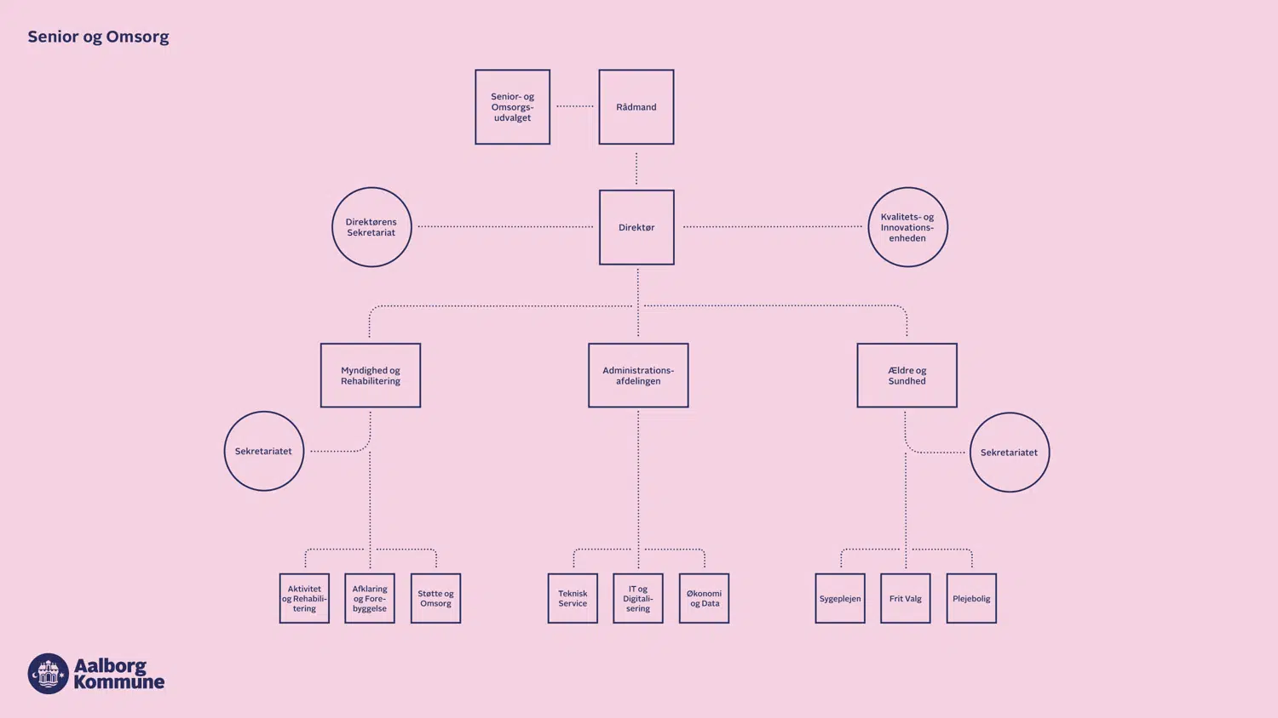
Senior og Omsorg
Ca. 300 medarbejdere
Ca. 3700 medarbejdere
bestiller
Udfører

Slide 6
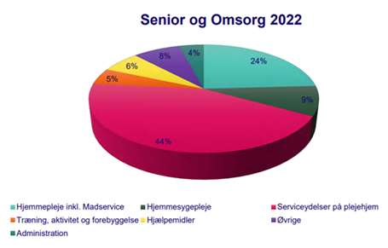
Nøgletal Senior og Omsorg
Lidt over 4000 medarbejdere
Budget ca. 2,4 mia DKK
= ca. 13% af kommunens samlede budget

Slide 7
BUM styring på ældreområdet i DK
Bestiller - Myndighed afgør omfang af ydelse¨, og bestiller opgave/ydelse
Udfører - leverandør udfører den bestilte opgave/ydelse
Modtager - borger modtager opgave / ydelse
Notes:
Annemette
Vi er MYNDIGHED – vores udgangspunkt
FSIII + cura
Opmærksomhed på ressourceblikket – udfordringen med FSIII – bokser lidt med

Slide 8
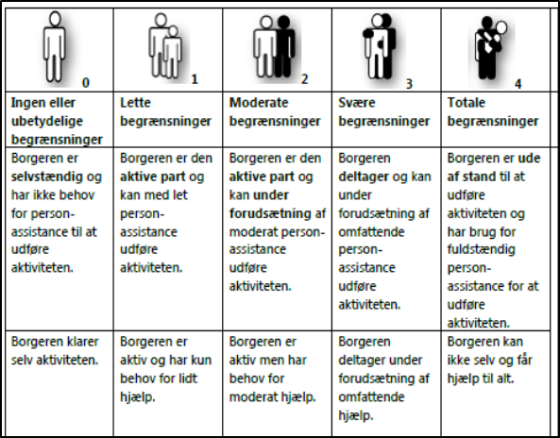
2 Visitationsenheder
Visitationen
Afklaring og Forebyggelse
Visitationen
Støtte og Omsorg
Nye borgere
Borgere som kun får praktisk hjælp
At gøre nye borgere med behov for hjælp selvhjulpne, gennem rehabiliteringsforløb og hjælpe-midler indenfor en 3-måneders periode
Borgere som får varig hjælp til pleje (og praktisk bistand)
Fokus på en længerevarende og permanent indsats, gennem en kontinuerlig rehabiliterende tilgang, hvor der gives hjælp i form af kom-penserende ydelser og hjælpemidler
Notes:
Vi har en KLAR fordel i at være opdelt i to visitationsenheder med hvert sit borger-fokus – det gør at vi her især kan fokusere bedre – I skal være særligt opmærksom på ikke at ‘drukne’ i de tunge borgere, ikke at lade de tunge borgere definere hvordan I vil lave rehabilitering for den lettere ende af borgergruppen.

Slide 9
Ansatte i de 2 enheder
Visitationen
Afklaring og Forebyggelse
76 ansatte
14 Selvhjælpskoordinatorer
16 Selvhjælpsterapeuter
18 Hjælpemiddelterapeuter og sagsbehandlere
5 Kontaktcenter
13 Brobygger team
6 Sekretariat og ledelsesteam
4 Studerende
Visitationen
Støtte og Omsorg
93 ansatte
20 Selvhjælpskoordinatorer
23 Hjælpemiddelterapeuter og sagsbehandlere
10 Selvhjælpstrænere
5 Bilteam
7 Boligteam
15 Udskrivningsenhed
11 Sekretariat + ledelsesteam
2 studerende
Notes:
Fremhæve
at AFFO har selvhjælpsterapeuter – og at det har afgørende betydning for vores måde at opgaveløse på.

Slide 10
Hvad bevilger vi?
+ særligt for Støtte og Omsorg
Rehabiliteringsforløb Handicapbiler
Pleje Magtanvendelse
Rengøring Hjælpemidler på plejehjem
Mad Pleje- og pasningsorlov
Træning Boligstyrerfunktion
Hjælpemidler
Kørsel
Kropsbårne hjælpemidler
Indstilling til ældre- og plejebolig

Slide 11

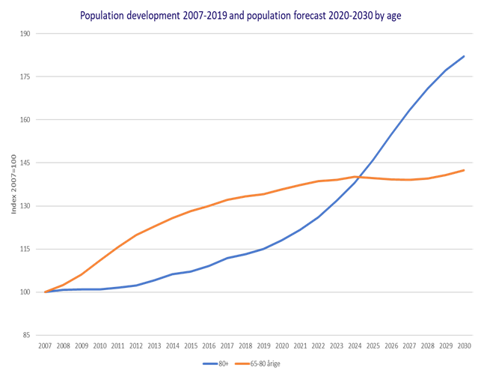
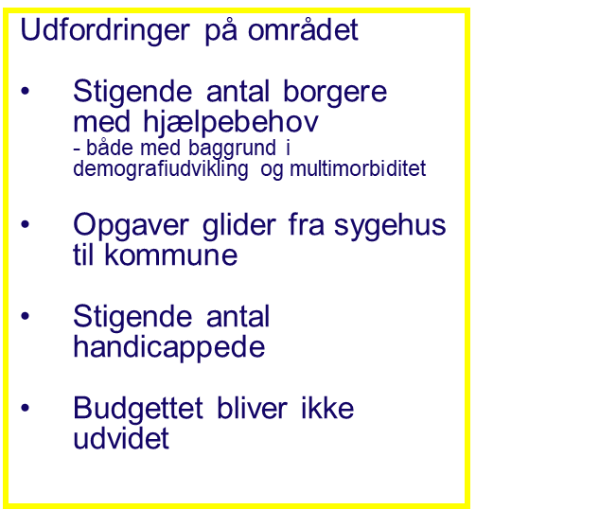

Hvorfor står vi hvor vi gør i dag?

Slide 12
”Rehabiliterings-rejsen”
Sygdom/diagnoser
begrænsninger
Ressource-fokuseret helhedsblik
Afklaring
Rehabilitering
Reablement
Notes:
Historikken …
Fokus skifte på flere fronter – ledelsesmæssigt – organisatorisk – medarbejdersammensætning – opgaveløsningen
først 3 bevillingsenheder – siden 3 visitationsenheder: signalværdi i navn
Blev samlet under samme tag i større enheder - kunne bedre arbejde med udvikling – og ikke mindst udvikling i samme retning.
Medarbejdersammensætningen – flere terapeuter – den terapeutiske viden og tilgang
Men også fokus skifte på borgeren
FRA fokus på:
Borger har et krav og ansøger – til: Hvad er borgerens behov lige nu og på sigt
Borger har en ret – til: hvad giver mening for borgeren
Borger ansøger – til: Borgeren, som samskaber
Borgeren, som passiv modtager af hjælp – til: fokus på borgers ressourcer og dermed selvhjulpenhed og selvstændighed
Kommunen visiterer ydelser med en tid – til: Kommunen tilrettelægger løsninger med helhed
Kommunen har udgifter - til: Kommunen investerer

Slide 13
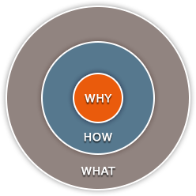
Topledelsen tog ansvar (2014)
Hvorfor?
”en brændende platform - vi SKAL rehabilitere - på alle mulige måder”
En tydelig vision og kerneopgave
Hvordan?
De 4 strategier
Kerneopgaven + værdiord
Ramme om nyt mindset
Hvad?
Busreklamer, pjecer mv.
Delt i to visitationsenheder + teams
Uddannelse
Ledelsesdata
Simon Sinek, The Golden Circle
Notes:
Vores erfaring er at det var utroligt hjælpsomt for processen, at TOP-ledelsen tog ansvar og gik forrest, og satte en tydelig ramme, som vi så kunne arbejde med at omsætte til praksis.
Tydeligt startskud – hvornår går vi i gang – gjorde noget særligt ud af det
Fællesmøde for alle medarbejdere
Delt i to nye afdelinger med nye navne + nye titler
WHY er det filter alle beslutninger – store som små –– sies igennem. Det være sig beslutninger om overordnede forhold, fx ansættelser, strategier mv eller i forhold til beslutning om indsatser i den enkelte borgersag.
Hvordan?
De 4 strategier
Kerneopgaven + værdiord
Ramme om nyt mindset – Oves investeringsmodel, hans limousine-eksempel, træningseksempel, værdiord: handlekraft; jeg vil hellere at I handler end at I ikke gør. Jeg forventer I er kreative; I skal ikke lade sig begrænse af at vi ikke har prøvet det før, eller det ikke en fast vare på hylden
HVAD:
Busreklamer, pjecer mv.
Det i to visitationsenheder + teams = krav om flerfaglighed + storrumskontorer = sparring og fællesskab om opgaveløsning/-kultur
Uddannelse: Den motivende samtale, Investeringsmodel, mv
Ledelsesdata - synlig for alle

Slide 14
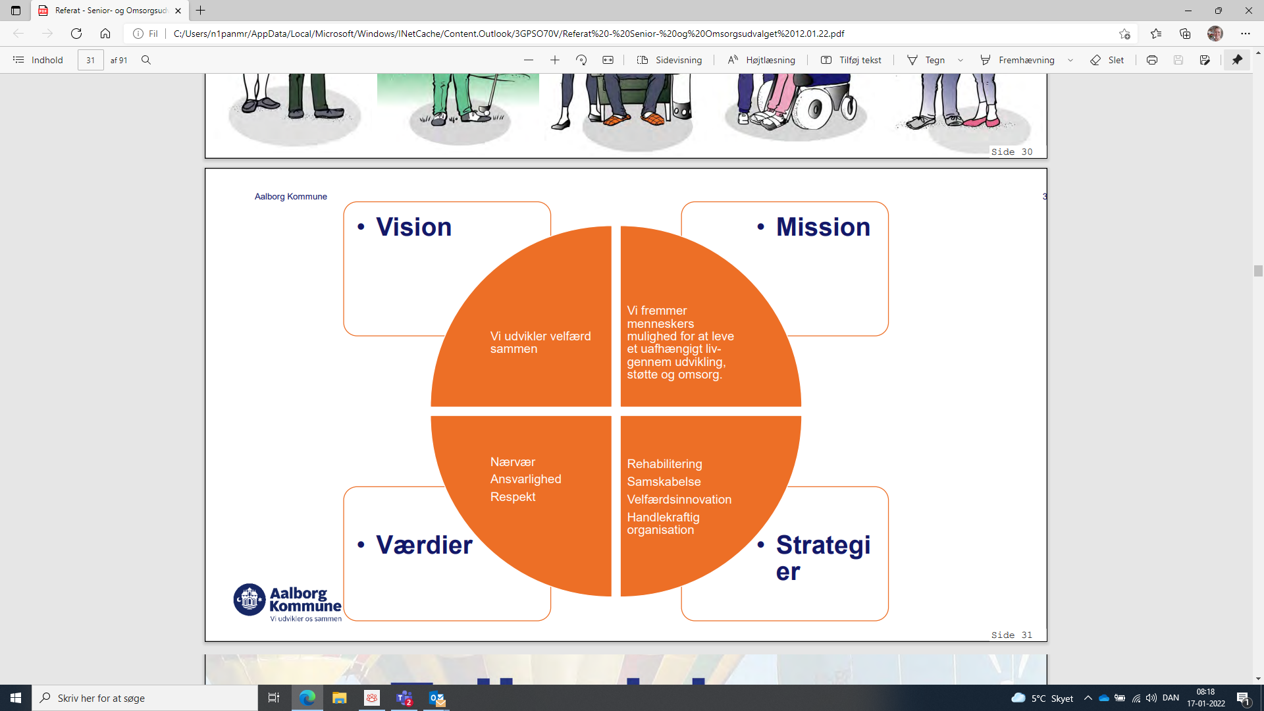
Senior og Omsorg 2014 – 2024
2014:
Vi vil være pionerer i kreative og individuelle velfærdsløsninger til borgerne, så flest mulige får mest muligt
2014:
Vi fremmer borgerens mulighed for at leve en selvstændig tilværelse. Det gør vi sammen med borgerne og deres netværk
MYNDIGHEDS værdier 2014
:Kreativitet
Ordentlighed
Handlekraft
+ Samarbejdsvilje (2023)
2014:
Branding
Organisatorisk sammenhæng
Arbejdsglæde og arbejdskultur
Styr på økonomien
Notes:
På den baggrund gik forvaltningen i gang med formulere vores KERNEOPGAVE – og i Myndighedsafdeling satte vi ord på, hvad betyder kerneopgaven for os? Hvilken vision kalder den på i vores del af forvaltningen?
Og vi har sat ord på hvilke værdier, der skal i spil, for at vi lykkes med kerneopgave og vision
De 4 gamle/oprindelige strategier:
Branding
Internt: Udbrede kendskab til vores værdier/kerneopgave/vision, og hvad vi kan og gør af gode ting - til Styrket Borgerkontakt - udbygge samarbejdet med samarbejdspartnere,
Eksternt: REKLAME Ud i kommunen: Til borgerne (både dem som får hjælp, samt potentielle modtagere af hjælp), pårørende, politikere frivillige, interesseorganisationer som ældresagen m. fl.
Organisatorisk sammenhæng
Er vigtigt, fordi vi så kan skabe bedre, mere effektive og hurtigere løsninger uden organisatoriske hindringer.
Indsatsområder: mindre bureaukrati – investeringer og ressourcer på tværs – øget kendskab til hinanden – bedre håndtering af grænsekrydsende sager
Arbejdsglæde og arbejdskultur
Indsatsområder: kompetenceudvikling og faglig kvalitet – styrke både det faglige og sociale fællesskab – styrke interne samarbejdsrelationer
Styr på økonomien
Vigtigt, fordi vi med styr på økonomien får arbejdsro, friere rammer, og mulighed for at iværksætte initiativer samt sikre at flest muligt får mest muligt
Indsatsområder: bedre styringsredskaber – fastsætte organisatoriske mål og succeskriterier – øge kendskabet for den enkelte til myndigheds økonomi – udbrede og udvikle investeringstankegangen
De 4 nye strategier
Peger i retning af at vi skal have plejen og sygeplejen med ombord på rehabiliterings-dagsordenen

Slide 15
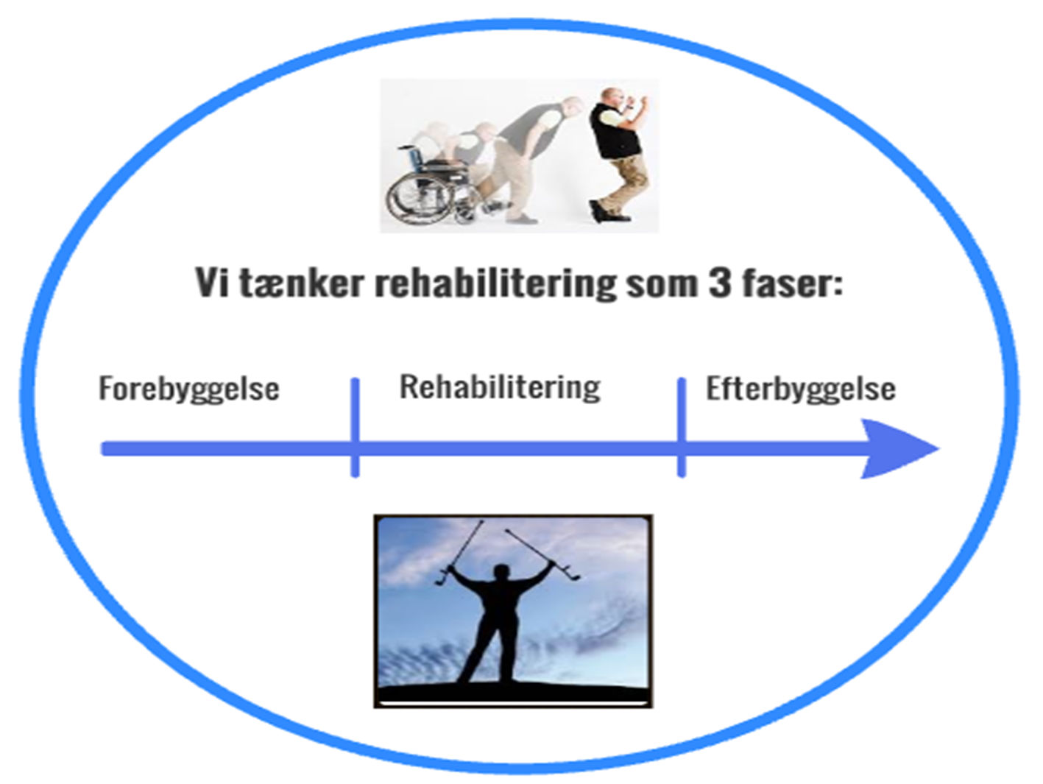
Hvad gjorde vi så?
Mere velfærd og
bedre velfærd
- for færre penge
Fokus på investeringstankegang
Fokus på rehabilitering
– både i § og i tankegang/kultur
Fokus på samskabelse
Fokus på velfærdsteknologi
Fagkonsulenter, og fokus på faggruppe/faglighed
Den motiverende samtale og Styrket Borgerkontakt
Udviklingsprojekter ”bottom up”
fx ”Den Kirurgiske Borger”
Tidlig Indsats og Hurtig kontakt
Efterbyggelse
Udveksling med samarbejdspartnere
Notes:
Målrettet og effektive sagsbehandlingsprocesser - helhedsorienterede afgørelser
Stratificerede borgerforløb baseret på én indgang og effektiv ressourceudnyttelse
Videns baserede metoder og værktøjer i sagsbehandlingen
Omkostningseffektive løsninger til borgerne

Slide 16


Slide 17
Succes kriterier – hvad måler vi på og hvorfor?
STRATEGI ”styr på økonomi”
Vi måler på
Hvor mange borger har vi inde i systemet – på hhv. praktik hjælp og plejeydelser
Dækningsgraden – dvs. på hvor mange timer har den enkelte – på hhv. praktik hjælp og plejeydelser
Antallet af sager (flowet) hos den enkelte medarbejder
Alle sager bliver ved afslutning “stemplet” med resultat, så vi kan trække statistik på hvor mange vi lykkes med at gøre helt selvhjulpne, eller delvist selvhjulpne
Vi HAR målt på ”skyggeydelser” (gør det ikke længere)
- fordele og ulemper/usikkerheder
Alle målinger og resultater deles med medarbejderne
Med til at drive / skabe værdi- og succesoplevelse for medarbejde.
indsigt i økonomi og udvikling giver ejerskab – forståelse – tilfredsstillelse når mål nås
Ved afvigelser i data bliver medarbejderne inddraget i eventuelle forklaringer

Slide 18
Udvikling indenfor praktisk hjælp

Slide 19
Udviklingen indenfor personlig pleje

Slide 20
Demografi – Aalborg Kommune

Slide 21
Obs om vi skal have tal med fra ledelsesportalen?
2023
Koordinator og selvhjælpsterapeuterne har tilsammen truffet 3069 afgørelser om pleje eller praktisk bistand
1707 sager (56%) blev afsluttet efter belysning
1362 sager (44%) blev afsluttet efter Rehabilitering
Samlet for begge faggrupper: 736 sager opnåede resultatet helt selvhjulpen (24%)
Selvhjælpsterapeuternes andel udgjorde 1591 sager.
771 sager blev afsluttet efter belysning – heraf blev 217 sager = 28 % helt selvhjulpne
820 sager blev afsluttet efter Rehabilitering – heraf blev 288 sager = 35% helt selvhjulpne
Koordinatorernes andel udgjorde 1465 sager
930 sager blev afsluttet efter belysning, heraf blev 122 sager = 13% helt selvhjulpne
535 blev afsluttet efter Rehabilitering, heraf blev 109 sager = 20% helt selvhjulpne
(obs – en borger kan have flere sager)
HVAD MED DELVIS SELVHJULPEN??

Slide 22
Vigtigste faktorer på vores endringsreise
2014 Strategier
Styr på økonomien
Organisatorisk sammenhæng
Arbejdsglæde og arbejdskultur
Branding
2024 strategier
Rehabilitering
Samskabelse
Handlekraftig organisation
Velfærdsinnovation
Succes
Ergoterapeuter i visitationen
= fokus på ressourcer
Specialisering via funktionsopdelt visitation
Kompetanceudvikling og faglig ledelse
= Forandring af mindset og kultur
Investeringstankegangen
Samfundudviklingen med os
Udfordring
Samarbejdspartnere (primært Hjemmeplejen og Sygeplejen) fulgte ikke med udviklingen

Slide 23
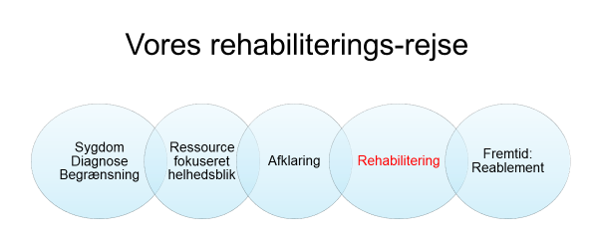
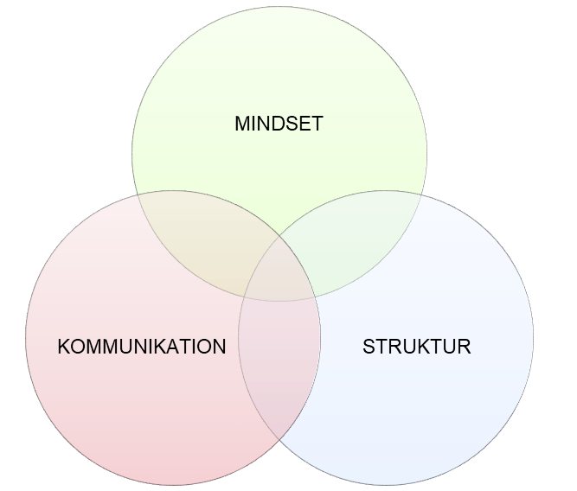
EFTER PAUSEN
– mindset / forståelsesramme

Slide 24
PAUSE

Slide 25

Refleksion / spørgsmål opstået i pausen?

Slide 26
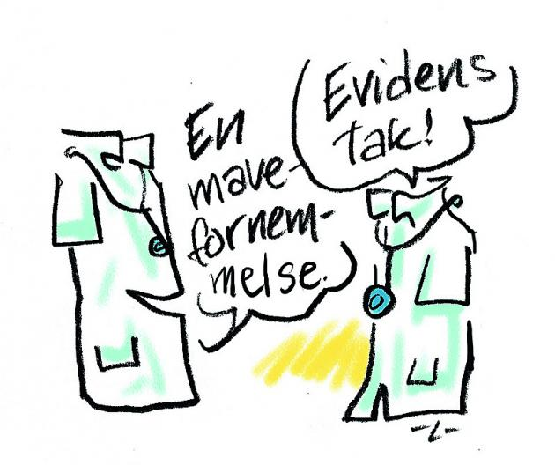
grundlæggende standpunkter
at borgerne ønsker størst mulig grad af selvhjulpenhed – at de gerne vil klare sig selv, hvis de kan
At selvstændighed, selvbestemmelse, uafhængighed har stor betydning for vores livskvalitet og trivsel
At frihed til at kunne gøre hvad man har lyst til når man har lyst til det, og frihed til at fastholde sociale relationer og til at deltage i samfundet har betydning for livskvalitet.
Notes:
Der var / er et stærkt økonomisk incitament for at gå i gang med rehabilitering – MEN – er det ikke synd for borger at ”tvinge” dem til det?
NEJ! forskning gennem årene har viser at sådan er det – sagt med andre ord - der er evidens!
Eksempel – corona begrænsninger

Slide 27
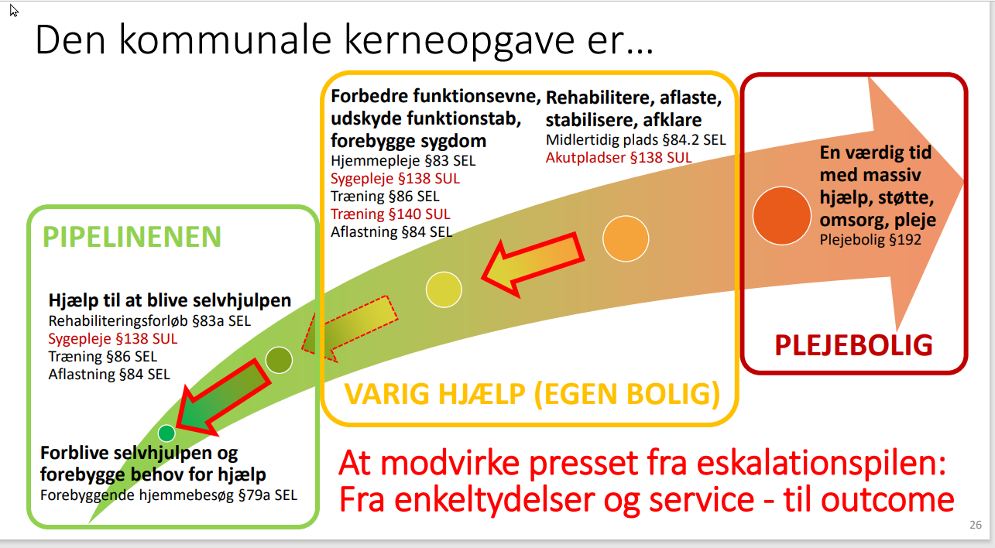
Sidsel Vinge:
Rehabiliterende hjælp!
– At give en målrettet (sundheds)faglig indsats, hvor det vigtigste er, at det virker på funktionsniveauet
Visitationen
Afklaring og Forebyggelse
Visitationen
Støtte og Omsorg
Kilde: Sidsel Vinge, Forsker, konsulent, underviser og debattør i sundhedsvæsenet i 20 år , tidl. projektchef VIVE

Slide 28
ICF som forståelsesramme i arbejdet med at øge selvstændighed og selvhjulpenhed hos borger
MINDSET
STRUKTUR
KOMMUNIKATION
Notes:
I det næste vil vi gå dybere ind i hvordan vi omsætter strategierne til praksis, og her vil vi særligt lægge fokus på vores MINDSET, hvordan vi strukturerer og tilrettelægger arbejdet, samt kommunikation
Først og fremmest vil vi dog lige sige noget om vores mindset, som er grundstenen i vores tilgang til at arbejde med at gøre borgerne mere selvstændige og selvhjulpne.
Dernæst, efter næste pause, vil vi komme ind på hvordan vi bevidst arbejder med at skabe struktur i opgaveløsningen, og til sidst hvordan vi kommunikerer i opgaveløsningen
eksempler
MINDSET: investeringstankegang (kortet)
Struktur-eksempler: organisatorisk (to visitationsenheder, SHK/SHT – fagligt (Tidlig Indsats, fokuspersoner med særlig viden) opstartsbrev
Kommunikationsredskaber – Styrket borgerkontakt (både i sprog og på skrift) – Motiverende Samtale – viden om MAGTbegrebet

Slide 29

  Hvad er rehabilitering i øvrigt i vores øjne?
  Rehabilitering / Rehabiliteringsforløb er ”paraplyen”
  Indsatser vi udfører selv Indsatser som bevilges af andre
  Indsatser vi bevilger selv Indsatser som udføres af andre
  Vi koordinerer det hele uanset
  – med det formål uanset kombination, at understøtte selvhjulpenhed
  Myndighed som faglighed
Notes:
Vi koordinerer det hele, uanset kombination, med det formål at understøtte selvhjulpenhed – og det gør vi med udgangspunkt i borgers ønsker, håb og drømme
Vi ser det at være MYNDIGHED som en særlig faglighed – vi står på et fundament bygget af en særlig måde at tilgå borger på
Vi har fokus på aktivering af muligheder i borgers netværk og i aktivering af muligheder i samfundet

Slide 30


Den danske hvidbogs definition af begrebet rehabilitering
Rehabilitering er en målrettet og tidsbestemt samarbejdsproces mellem en borger, pårørende og fagfolk. Formålet er, at borgeren - som har eller er i risiko for at få begrænsninger i sin fysiske, psykiske og/eller sociale funktionsevne - opnår et selvstændigt og meningsfuldt liv.
Rehabilitering baseres på borgerens hele livssituation og beslutninger og består af en koordineret, sammenhængende og vidensbaseret indsats.
Notes:
Formålet med rehabilitering er overordnet at sikre borgere med tabte færdigheder den maksimale livskvalitet.
Borgeren selv er omdrejningspunktet i en helhedsorienteret indsats, som skal hjælpe den enkelte til at genvinde og bibeholde både den bedst mulige funktionsevne, forudsætningerne for at have en god hverdag og muligheden for at deltage i samfundet.
Rehabilitering kan laves på mange niveauer; det kan være noget stort setup med mange fagfolk og komplicerede store mål, men det kan også være bare ét lille mål med blot én aktør og handle om noget lavpraktisk og dagligdagsrelateret.
Vigtigt at understrege at rehabilitering er en samarbejdsproces – rehabilitering er en holdsport – derfor er det vigtigt at alle fagfolk, som er i kontakt med borger, har en rehabiliterende tilgang til opgaveløsningen – det kræver ledelsesopbakning.
I samarbejdsproces ligger der også fra vores side – fra kommunens side – forventninger til borger, om at borger forventes at deltage – forventes at tage ansvar for eget liv – naturligvis altid med undtagelser

Slide 31
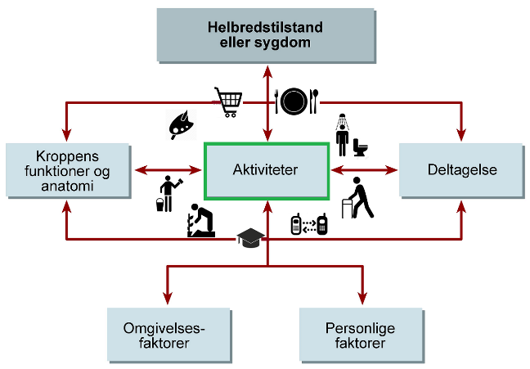
FORSTÅELSESRAMME
ICF
Mennesket motoriske og processuelle færdigheder
Omgivel-ser
Aktivitet
Notes:
Annemette
Vi bruger ICF som forståelsesramme i forhold til at identificere borgernes ressourcer og behov – til at se vedkommendes helhedssituation
Funktionsevne vurdering og ICF – en bio-psyko-social model
International Classification of Functioning, Disability and Health (ICF) er både en bio-psyko-social helhedsmodel og en klassifikationsmodel.
Ved at anvende ICF er det muligt at beskrive funktionsevnen med fokus på krop, aktivitet og deltagelse – samt de helbredsmæssige og kontekstuelle (personlige og omgivelsesmæssige) faktorer, der påvirker funktionsevnen. Pilene signalerer, at alle faktorer er gensidigt afhængige og påvirkelige.
Med ICF er der udviklet en forståelsesramme og et standardiseret sprog til at beskrive helbred, funktionsevne og kontekst, der kan anvendes tværfagligt, tværsektorielt og på tværs af nationer. Klassifikationen blev godkendt og udgivet af WHO i 2001
Sige noget om tandhjulene – giv eksempler!
FLERFAGLIGHED – AFSMITNING
Overskrift: Borgernes behov og ønsker som udgangspunkt for størst mulig grad af selvhjulpenhed og selvstændighed

Slide 32
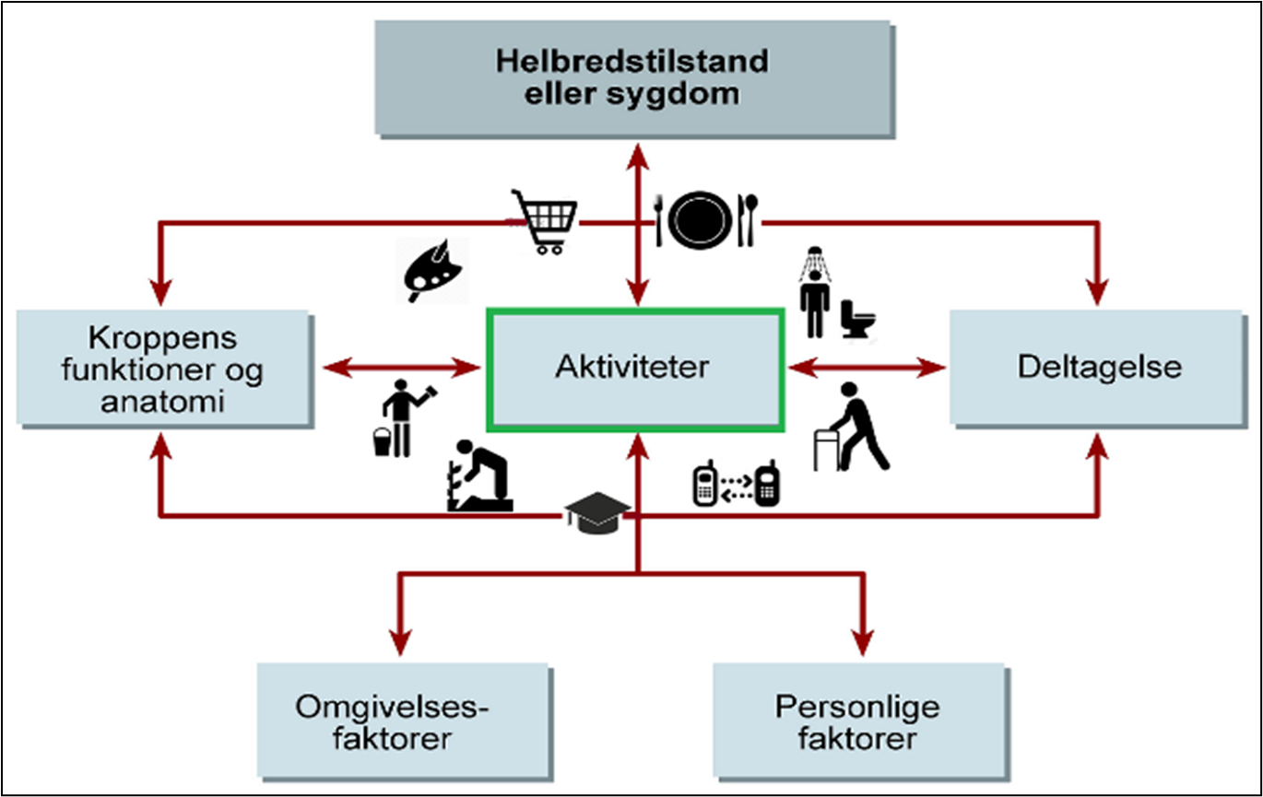

”Vi fremmer menneskers mulighed for at leve et uafhængigt liv gennem udvikling, støtte og omsorg”
HELHEDSBLIK
Rette indsats på rette tid til rette borger
  ICF – al bevægelse og al aktivitet har betydning
  (Over)kompensation fratager borger mulighed for betydningsfuld aktivitet
  Investeringstankegang – det koster ofte mindre at investere i en indsats, end det koster at give hjælpen
Vi arbejder på to fronter – kort og lang bane
  Finde og eliminere årsag til problem – vi hjælper kun på den korte bane, når vi ‘bare’ kompenserer for problem, og ikke fjerner årsag til problemet.
  Forebyggende HELHEDSBLIK og ”rettidig omhu”
Borger har ansvar for eget liv
  Vi skal ikke gøre FOR borger, hvis borger selv kan
  Lovgivning + kerneopgave + kvalitetsstandarder
Rehabilitering er ikke synd for borger
– det er synd hvis vi ikke rehabiliterer!
Notes:
Mærsk: "Intet tab skal os ramme, som ved rettidig omhu kunne afværges”
OBS! vi har ikke fået inspirationen fra Mærsk – men blev på et tidspunkt opmærksom på Rettidig omhu-begrebet, og synes at det kan bidrage til at forklare/illustrere/nuancere investeringstankegangen.
”Rettidig omhu” fordi vi ser det som vores pligt til at gøre vores bedste, for det vi gør har stor betydning for borgers liv og livskvalitet – derfor skal vi gøre os umage for at give DEN RETTE INDSATS PÅ DET RETTE TIDSPUNKT
Rettidig omhu i opgaveløsningen øge selvstændighed og selvhjulpenhed hos borger. Fokus på hastighed og analyse + på ressourcer + på rette indsats på rette tidspunkt = ØGET GRAD AF SLEVHJULPENHED = øget TRIVSEL
Koble ”borgers ønsker” med hvordan vi arbejder med motivation
Spørg borger ”hvad er vigtigt for dig?” og så anvende det som en motivationsfaktor til forbedring/fastholdelse af funktionsniveau (obs ikke at overkompensere)
Spørge borger: hvordan har du klaret det hidtil / før? Hvad lykkes godt for dig?

Slide 33

Rette indsat på rette tidspunkt
Rette indsats på rette tid til rette borger
    ”Flyveleder” / koordination af indsatser
    Mål – tydelige og tilgængelige for alle OG for borger
Funktionsvurdering med fokus på ressourcer
  Ressourcer først – diagnoser sidst
  Hvad er tidligere lykkes for borger?
  Observation på hjemmebesøg
  Hvad ser vi at borger kan?
  Dialog og Motivation
  Sæt ‘det lange lys’ på, sammen med borger
Aktivitetsanalyse
    Afprøve aktivitet
    Afsøge alternative praktiske løsninger sammen med borger
    Ændre tilrettelæggelse af aktivitet
    Afprøve andre måder/metoder/redskaber
    Træne aktivitet
    Undersøgende på borgers motivation
    Hvad fungerer som igangsættende i andre situationer?
”FLYVELEDER”
BORGER
Mål
indsats
indsats
indsats
indsats
indsats
indsats
Sygeplejerske
Hjemmepleje
At kunne ...
(igen)
Ergoterapeut
Fysioterapeut
Skabe kontakt til …
Notes:
Rettidig omhu kobles med vores pligt til at gøre vores bedste, for det har betydning for borgers liv og livskvalitet
Og hvordan kan RETTIDIG OMHU i opgaveløsningen øge selvstændighed og selvhjulpenhed hos borger?
- Den rette indsats på rette tidspunkt – ressourcer - analyse
Koble ”borgers ønsker” med hvordan vi arbejder med motivation
Det er vores ansvar som kommune, at sikre at borger ikke taber funktionsniveau, hvis det kunne have været undgået – og det kan I være med til at gribe, ved at spørge borger, ”hvad er vigtigt for dig?” og så anvende det som en motivationsfaktor til forbedring/fastholdelse af funktionsniveau (obs ikke at overkompensere) – hjælpefælder - Sapsburg kommune – koble med tandhjulene og ICF
Den her tegning viser at vi er afhængig af hinanden – man kan ikke som ene fagperson løfte hele opgaven, hvis det er en kompleks borger – koble med fælles retning – eksempel: det nytter ikke at man fx kun giver borger smertestillende for ondt i ryggen – vigtigt at interessere sig for hvorfor borger har ondt, evt. inddrage andre faggrupper – (omvendt kan korrekt medicinering også være den rette løsning for at andre faggrupper kan komme igennem med deres)
Overskrift: Borgernes behov og ønsker som udgangspunkt for størst mulig grad af selvhjulpenhed og selvstændighed

Slide 34
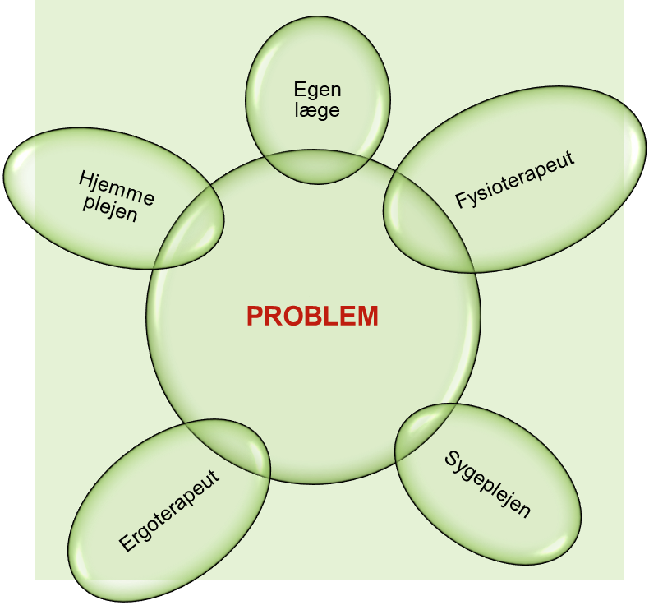
Analysen – hvad fokuserer vi på
Indsatser – hvilke handling vælger vi
BORGER
Hjemmet
livshistorie
fysisk
Vaner/rutiner
psykisk
socialt
netværk
aktivitetsniveau
Ønsker, drømme og savn
Motivation
Diagnose
PROBLEM
Egen læge
Fysioterapeut
Ergoterapeut
(Træningsenhed)
Hjemme
sygeplejen
Hjemme
plejen
Diætist
Ældresagen
SeniorDigital
Besøgsven
telefonkæde
Forebyggende medarbejder
Aktivitets
center
Mulighed for aktivitet andre steder
ANDET
Selvhjælps
terapeut
Brobygger
HELHEDSPERSPEKTIV
Notes:
En anden måde at se mindset på …
Eksempel – hvis vi kun ligger fokus på fx diagnoser, så overser vi hvad der ligger i alle de andre bobler – vi overser borgers ressourcer
ressourcefokus – væk fra kropsniveau – over til aktivitetsniveau
Afhængig af på hvilken måde vi har analyseret borger, så for det indflydelse på hvad vi får øje på som problem, og dermed får det også indflydelse på hvilke muligheder for indsatser vi ser der er.
Fokus på hvordan vi bruger ICF-modellen som en forståelses-ramme for det vi gør
At vi så vidt muligt er nysgerrig på ÅRSAG til forandring/problem og løsning heraf, i stedet for at kompensere og tage over
Eksempel fra Maria – mand med Parkinsons, konen siger … (beskrivelser af masser begrænsninger) Kom til at tænke på; vi glemte at spørge om hvordan han plejer at klare sig – da vi spurgte om det, blev det pludseligt tydeligt at der var et rehabiliteringspotentiale.
HVAD FOKUSERER VI PÅ I DET DIREKTE MØDE MED BORGER?
En anden måde at se mindset på …
Eksempel – hvis vi kun ligger fokus på fx diagnoser, så overser vi hvad der ligger i alle de andre bobler – vi overser borgers ressourcer
ressourcefokus – væk fra kropsniveau – over til aktivitetsniveau
Afhængig af på hvilken måde vi har analyseret borger, så for det indflydelse på hvad vi får øje på som problem, og dermed får det også indflydelse på hvilke muligheder for indsatser vi ser der er.
Fokus på hvordan vi bruger ICF-modellen som en forståelses-ramme for det vi gør
At vi så vidt muligt er nysgerrig på ÅRSAG til forandring/problem og løsning heraf, i stedet for at kompensere og tage over
Eksempel fra Maria – mand med Parkinsons, konen siger … (beskrivelser af masser begrænsninger) Kom til at tænke på; vi glemte at spørge om hvordan han plejer at klare sig – da vi spurgte om det, blev det pludseligt tydeligt at der var et rehabiliteringspotentiale.

Slide 35
” REHABILITERINGS – HIERARKI ”
Egne ressourcer, andre måder, metoder eller redskaber
Rehabilitering og/eller Træning
Hjælpemidler Boligændringer
Frivillighedsområdet
Eksterne tilbud i civilsamfundet
Tilbud i Sundhedssektor / Sundhedslov
Ressourcer i netværket
Kompenserende hjælp
Eliminere
Innovere
Investere
Minimere
Notes:
Opsamlende – man kan også illustrere meget af det vi har sagt ind til nu på denne måde
Et Hierarkisk billede / illustration på hvad/hvordan vi tænker – før kompenserende hjælp
Investeringstankegang – ved at investere i at fjerne årsag, frem for kompensation – det er økonomisk bedre rentabelt, og det fremmer borgers selvstændighed og livskvalitet (kerneopgaven)
Oplyse om, hvorfor det er vigtigt at vi skal rehabilitere i forhold til serviceloven og ikke til Sundhedsloven
Formåls § 1. Formålet med denne lov er
Stk. 3. Hjælpen efter denne lov bygger på den enkeltes ansvar for sig selv og sin familie og på den enkeltes ansvar for at udvikle sig og udnytte egne potentialer, i det omfang det er muligt for den enkelte. Hjælpen tilrettelægges på baggrund af en konkret og individuel vurdering af den enkelte persons behov og forudsætninger og i samarbejde med den enkelte.
Afgørelse efter loven træffes på baggrund af faglige og økonomiske hensyn.
Udgangspunkt i ICF:
vi ser ind på hvilket årsager, der har indflydelse på den aktivitet, som borger har vanskeligt ved, og ser ind på, om vi kan ”skrue på nogle af faktorerne”, for derved at gøre borger selvstændig igen. (Hvidbogens definition på rehabilitering bygger på ICF)
DET ER IKKE SYND FOR BORGER – DET ER SYND AT LADE VÆRE AT REHABILITERE
NOTE: Anderkendelse af den kompleksitet i borgere, som en hjemmesygeplejerske møder – det kræver at de er opmærksomme på at navigere og agere forskelligt ved disse borgere; at de hos nogle er nødt til at være mere ‘omsorgsorienteret’, og ved andre skal man lige netop ikke – der skal man i stedet have et rehabiliterende fokus. Vi har i AFFO den fordel, at med opdelingen i AFFO og STOM, så har vi bedre mulighed for at specialisere os i forhold til rehabilitering, og vi anderkender at hjemmesygeplejen ikke har samme mulighed.

Slide 36
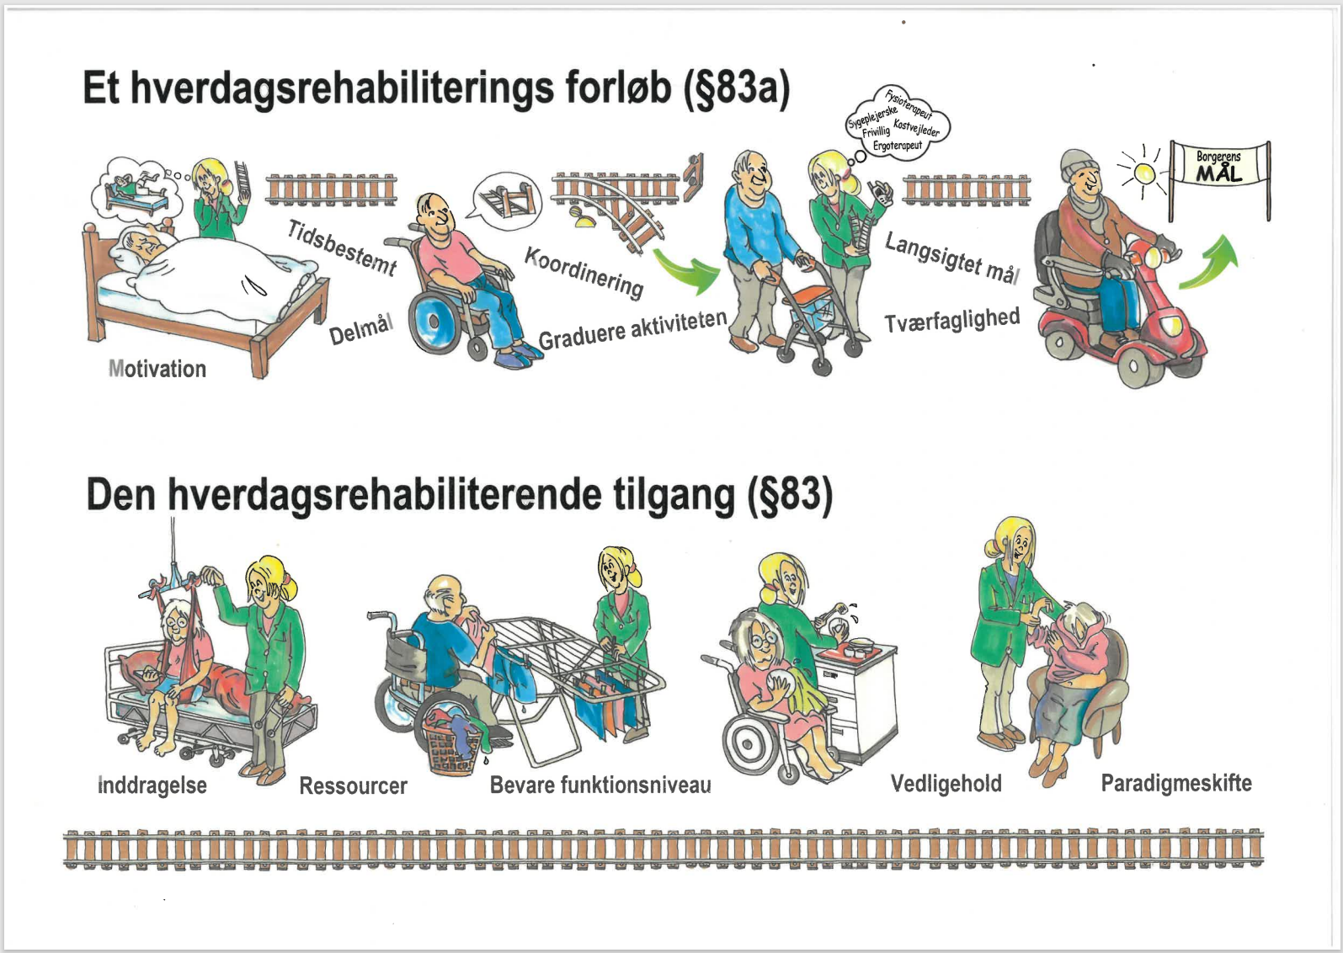
Notes:
OBS! Det er vores erfaring, at det for medarbejdere i plejen / sygeplejen kan være svært at skelne mellem

Slide 37

EFTER PAUSEN
– struktur og kommunikation

Slide 38
PAUSE

Slide 39
Refleksion / spørgsmål opstået i pausen?

Slide 41
Hvilken betydning har ledelse og styring af faglige forskelle i forhold til muligheden for at øge selvstændighed og selvhjulpenhed hos borger?
Vedholdenhed
Vores erfaring
LEDELSE
  Bevidsthed om kerneopgave/vision er nødvendig
  alle skal trække i samme retning
  Ledelse tæt på og tilstede
STYRING
  Ramme for faglig frihed og selvtilrettelæggelse er nødvendig (hvor lang må vi flyve?)
    80% Kompetencebeskrivelser, beskrivelse af snitflader, arbejdsgange, samarbejdsaftaler
    20% Individuel løsning, kreativitet, nytænkning, sparring
  Systematik for faglig sparring er nødvendig
    Spontan sparring OG planlagt sparring
    Investering i sparring
    Hjælp hinanden ud af ”synd-fælden” – for alle falder i den ind i mellem!
    Ressourcer + faglighed(er) = objektivitet
Notes:
Hvorfor struktur? For at kunne have frihed, er man også nødt til at have en ramme
En ramme for faglig frihed og selvtilrettelæggelse er nødvendig , da rammen kan være en drivkraft. Ingen ramme eller for stor en ramme kan være hæmmende på samme måde som en for snæver ramme er. Hvis der ingen rammer er, hvordan skal man så involvere sig, for alle går hver sin vej
Vi sætter tydelige rammer, og sætter dermed retning og forventning, som bygger på vores vision, kerneopgave og værdier
– Og derfra er der meget høj grad af metode-frihed til at nå målet – vi forventer nytænkning, kreativitet, sparring mm. fra medarbejderne – vi forventer at de skubber til rammen – vi forventer at de er bevidste om hvor ramme er (for at kunne skubbe til den)
- Fx Vi har udarbejdet tydelige arbejdsgangsbeskrivelser, som understøtter, at vi skal ud og møde borger FØR der kommer hjemmepleje på
Sparring og nysgerrighed - Hvem ved og kan hvad - Faglige forskelle – der er ikke nødvendigvis kun én vej til Rom - Vær nysgerrige på hvad dine kolleger kan bidrage med, for at støtte borger i at nå mål/delmål - synergieffekt mellem forskellige fagligheder
Systematik for Faglig sparring kan være mange ting – lige fra tidsafgrænset kalendersat sparring til spontan sparring – vores erfaring er at begge dele er nødvendig – den planlagte for at sikre at vi kommer i dybden – den spontane for at vi kommer ud over stepperne -
vi gå ofte 2 ud på besøg, skaber god sparring - vi investerer i sparring, læring, relationer
Struktur-eksempler
organisatorisk struktur (to visitationsenheder, SHK/SHT)
fagligt struktur (Tidlig Indsats, fokuspersoner med særlig viden) opstartsbrev
Borgernes behov og ønsker som udgangspunkt for størst mulig grad af selvhjulpenhed og selvstændighed

Slide 42
Hvordan kommer vores mindset* til udtryk i vores måde at dokumentere på?
Ressourcer beskrives i Helhedsvurderingen og i Funktionsevnevurderingen
Screening-guide
2 sæt ydelser: Almindelige ydelser og RH – ydelser
Kommentarfelt på ydelsen og handlingsanvisning
Opstartsbrev
*ressourcefokus: væk fra kropsniveau – over til aktivitetsniveau
Notes:
VORES ERFARING:
Ressourcer (inkl. observationer og afprøvninger) beskrives i Funktionsvurdering – som i omsorgssystemet er fælles for visitation og udfører
Vi starter med at screene – bruger screening-guide, så man sikrer at man får øje på muligheder – have det med, så det kan vises
Vi bruger to sæt ydelser: Almindelige ydelser og RH - ydelser
Beskriver i kommentar felt på ydelsen
Vi laver opstartsbrev, som er til borger, men også tilgængelig for alle i systemet - mulighed for tværfaglighed på mål og planer. Her sætter visitationen sætter ramme og orverordnet mål for forløb sammen med borger, og så kan udfører sætte delmål

Slide 43
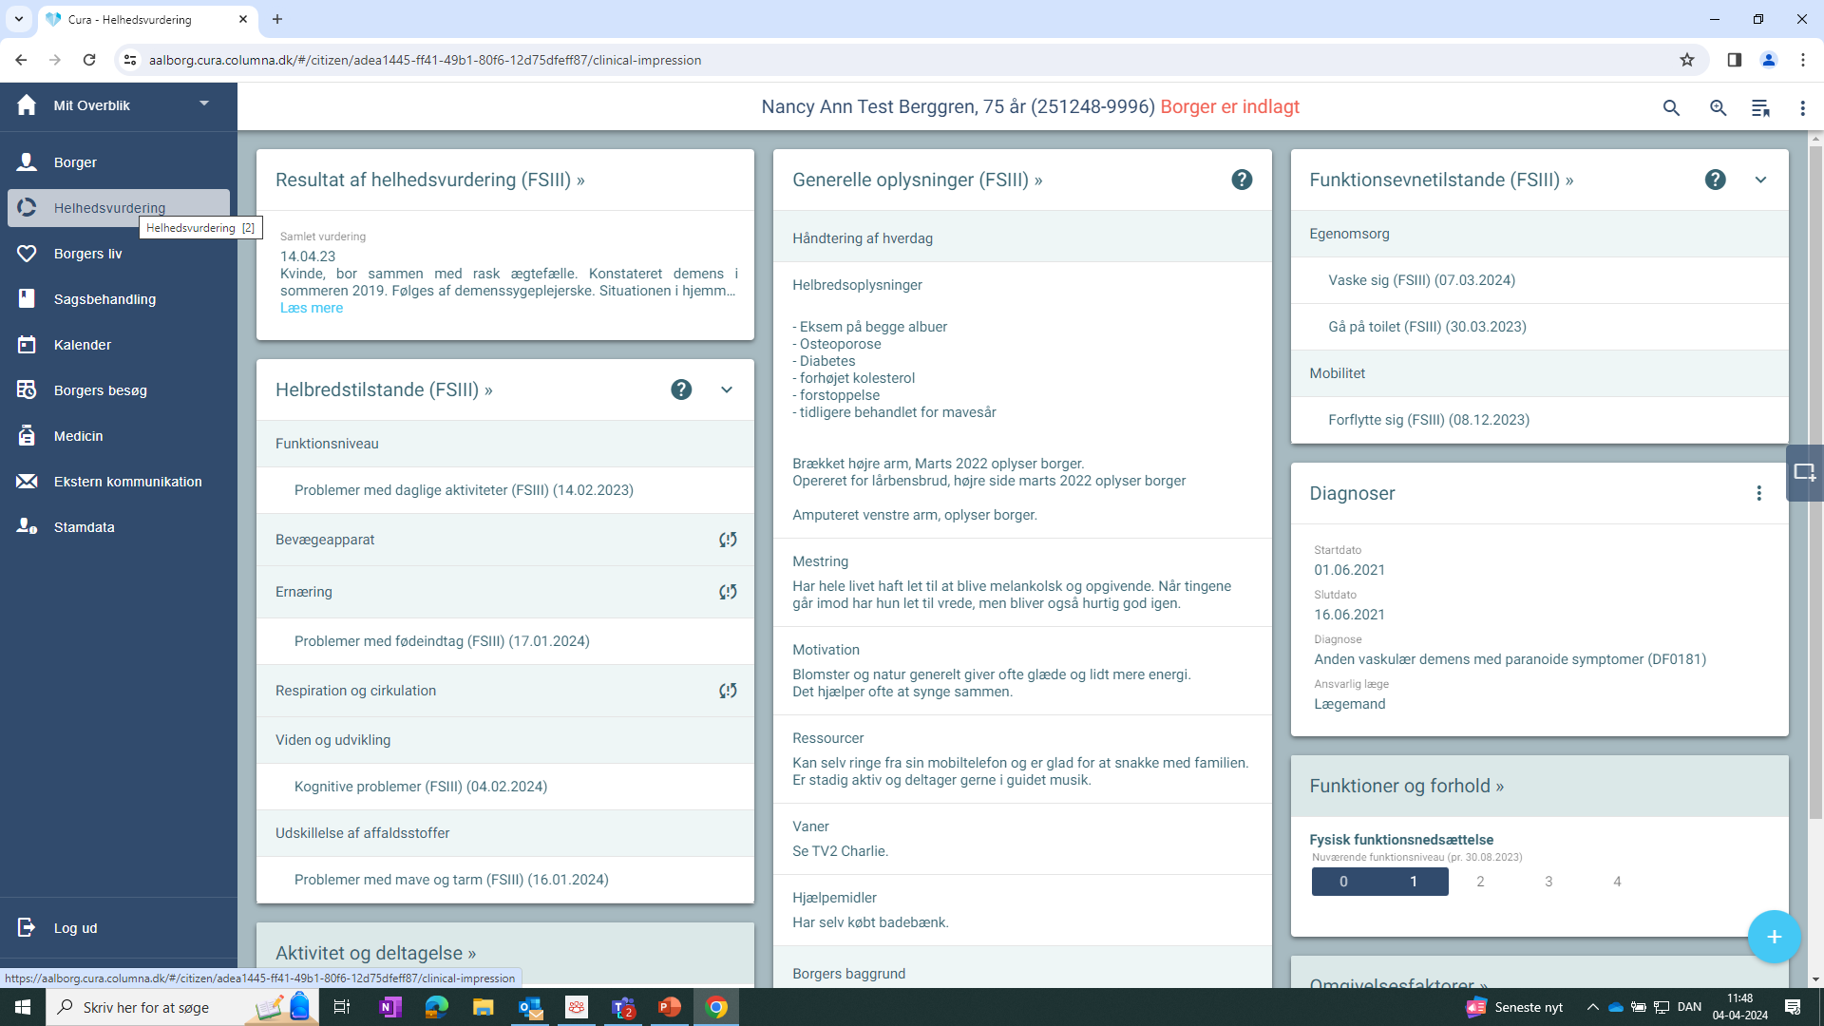

Borgers funktionsevne scores i Funktionsvurderingen fra F0 til F4
Notes:
Vi kommer flere gange i vores oplæg til at henvise til et redskab vi bruger, som hedder Funktionsevnevurdering, og derfor får I lige en hurtig introduktion til den.
Funktionsevnevurderingen bygger på klassifikationen fra ICF og deler funktionsevnen op i forskellige funktionsevne-kategorier. På den måde får vi et overblik over borgers samlede ressourcer og begrænsninger.
Vi kigger ikke kun ikke på fysiske funktionsevne, men er også meget opmærksom på borgers indstilling og mindset.

Slide 44
SAGSFORLØB
HENVENDELSE
Modtage ansøgning
SAGS-OPLYSNING
Ressourcer først – diagnoser sidst
FAGLIG VURDERING
Støt borger i så høj grad af selvstændighed som muligt
INDSATS
OPFØLGNING
AFGØRELSE
EVT. VARIG HJÆLP
Træning fys/ergo jf. SUL §140
Sygepleje
Aktivitets-analyse
Afgørelses-skabeloner
Aktivitetsanalyse
Afprøv aktivitet
Graduer aktivitet
Find alternative løsninger
Afprøv igen – Træn ny metode
Fokus på ressourcer
Råd og vejledning
Afprøvning i ansøgt aktivitet
Funktionsvurdering
Fokus på ressourcer
Funktionsvurdering
Aktivitetsanalyse
Dialog - motivation
Hjælp til delfunktioner
Fokus på ressourcer
Fokus på ressourcer
Vende i døren
Individuel konkret vurdering
Sikrer kvalitet i indhold
Genkendelighed
Fokus på ressourcer
Hvad kan borger?
Observation på hjemmebesøg
Dialog og motivation
Sæt ‘langt lys på’
Evt. midlertidig rehabiliterende / kompenserende hjælp fra plejen
Notes:
Den forrige slide omsat – mindset omsat til struktur
Og hvordan kan struktur i opgaveløsningen øge selvstændighed og selvhjulpenhed hos borger?
Strukturen og systematikken er med til
at fastholde det ressource-fokuserede blik – vores mindset/DNA – som jo er rettet mod selvstændighed og selvhjulpenhed
At understøtte ensartethed, kvalitet og faglighed i processen/forløbet
At vi ikke overser noget i sagsbehandlingen, indsatserne, processen – at vi kommer hele vejen rundt og ikke træffer forhastede beslutninger (ikke det samme som at være langsom til at træffe beslutning)
Førhen: henvendelse – afgørelse – opfølgning
Processen var ikke lang og analysen var ikke kvalificeret som nu – det var da vi tog ICF modellen/tanken i brug, at vi blev opmærksom på at vi var nødt til at sætte en anden struktur på vores sagsarbejde.
Overskrift: Borgernes behov og ønsker som udgangspunkt for størst mulig grad af selvhjulpenhed og selvstændighed

Slide 45
HENVENDELSE
SCREENING
SAGSOPLYSNING
FAGLIG VURDERING
AFGØRELSE
(VEDTAG)
INDSATS
OPFØLGNING
Notes:
Foroven en model for hvordan vi griber en sag an fra start til slut. Vi tilstræber at være systematisk i vores tilgang til sagsbehandlingen, ved at være bevidst om de enkelte sagsbehandlingstrin.
Vores flowdiagram viser hvordan de to faggrupper arbejder både hver for sig, men også sammen, og i nogle situationer faktisk på samme måde. Men det er ikke noget vi her har tid til at dykke så meget ned i – vi har prioriteret at synliggøre forskelligheden i vores funktioner i stedet.
SHK står for Selvhjælpskoordinator - SHT står for selvhjælpsterapeut.
Det har været en proces at nå hertil – det er den bedste metode/fremgangsmåde for nuværende, ud fra nuværende kerneopgave, ud for borgerperspektiv mm. eksempelvis har vi haft fokus på at borger ikke skal have besøg af flere end højst nødvendigt. Vores fokus er også at løse opgaven ”bedst og billigst”.
Det er en proces som er i udvikling hele tiden – eksempel; nu har vi styr på rammerne, så nu har vi nye tiltag i kikkerten, fx efterbyggelse.

Slide 46
SCREENING
SELVHJÆLPSKOORDINATOR
Henvendse
SCREENING
Formål
At afgøre, hvilken faggruppe der skal behandle sagen/ansøgning
Hvordan
Oplysninger fra borger – andre – omsorgssystem
Henvendelse – følger borger/kan ses af alle
Funktionsvurdering i baghovedet – baseret på ICF (international classification of functioning, dissability and health)
Notes:
LISBETH
Formål: Screening; primært v/skrivebord med henblik på: hvem skal behandle sagen, og være forløbsansvarlig?
Allerede her har vi opmærksomhed på OM borger er i målgruppe – kan vi gennem telefonisk råd og vejledning eventuelt ‘vende i døren’. At vi klæder borger på til at løse problemet selv.
Via vores kvalitetsstandard på området har vi opstillet nogle kriterier for hvem der er i målgruppen til hjælp, så hvis vi allerede i den indledende snak kan afdække, at de ikke er i målgruppen, bliver borger informeret herom. Nogle acceptere det. Nogle tilbydes yderligere råd og vejledning.
Hvordan:
Via borger, omsorgssystem, evt. andre. Tæt samarbejde herom i teamet mellem koordinator og selvhjælpsterapeut – sparring - Omsorgssystem kan man danne sig et overblik over ‘borger historik’, se om andre inde over osv.
I omsorgssystem oprettes en henvendelse - Borgers henvendelse kan ses af alle, og følger borger når sag gives videre. Det er med til at sikre at information kommer med videre, når der flere inde over. En borger kan have flere henvendelser i gang, på forskellige ansøgninger. Disse kan alle se, og det er med til at bidrage til et helhedsbillede.
Når der screenes, bruger vi strukturen fra funktionsvurderingen som metode til at holde fokus på ressourcer og helheden.

Slide 47
SPØRGEGUIDE TIL SCREENING
Hvordan har du klaret opgaverne ind til nu?
Hvilke udfordringen har du i forhold til det ansøgte? (hvorfor ansøger borger)
Hvor lang tid har det stået på (at du har været udfordret)?
Er der delopgaver som du selv kan? (hvad ansøges der om)
Hvad får dig til at ansøge nu?
Hvor lang tid har du brug for hjælpen? (varig eller midlertidig hjælp)
Undersøg borgers motivation i forhold til at genvinde selvhjulpenhed
Hvordan lever du i øvrigt dit liv?
Hvad er er du vant til at udfylde din dag med – hvad får du tiden til at gå med?
Hvilke hverdagsopgaver klarer du selv?
Hvad er vigtigt for dig at bruge tid på? – hvordan prioriterer du din energi?
Bor du alene? – har du nogle i dit netværk, du kan trække på?
Forventning om orientering i Cura i øvrigt
Er der en ægtefælle? Hvis ja – tag udgangspunkt i spørgsmålene ovenfor.
Hvis tidligere (rehabiliterings) forløb - Hvad er forandringen nu?
Er der informationer om borgers/æf’s kognition? (psyke, demens) – obs. indsats
Forventninger til information til borger
Information om lovgivning / målgruppe kriterier
Information om det videre forløb
fx … at ergoterapeuten sammen med dig kigger på, hvordan du plejer at gøre de ting du nu har svært ved, og ser om der er mulighed for, at du kan gøre dem på anden måde end du har været vant til. Altså ser på dine muligheder for at fastholde at kunne eller blive i stand til igen at kunne
Hvis borger er i målgruppe/visiteres en ydelse, italesættes rehab-forløb, opstartsbrev osv.

Slide 48
Tidlig indsats
Målgruppe:
Borgere, som udskrives fra sygehus, og søger om pleje-ydelser.
Hurtig Kontakt
Målgruppe:
Borgere, som IKKE kommer fra sygehus, og som søger om pleje-ydelser.
Formål:
Borger besøges første hverdag efter udskrivelsen, så vi kan undgå at sætte hjælp på, eller sikre borger gives den rette hjælp.
Ramme:
BESØG FØRSTE HVERDAG EFTER UDSKRIVELSESDATO mellem kl 9 - 12.
Arbejdsgang
Koordinator modtager og screener Plejeforløbsplan.
Koordinator og selvhjælpsterapeut samarbejder som vanlig derpå om få etableret besøg hos borger næste hverdag mellem kl. 9-12.
Hvis SHT skal have opgaven; Koordinator sender advis til SHT med overskrift:
TI + ydelse + hjælp eller ej hjælp.
Formål:
At borger besøges af SHT, inden der evt. sættes hjælp på.
Ramme:
Borger RINGES OP AF SHT SAMME DAG henvendelsen modtages, eller senest næste dag, med henblik på hjemmebesøg.
”Samme eller senest næste dag” afhænger af ansøgt ydelse og situation. ”Hjemmebesøg” afhængig af borgers ønsker og behov .
Arbejdsgang
Koordinator modtager og screener ansøgning.
Koordinator sender advis til SHT med overskrift: HK + ydelse + hjælp eller ej hjælp.
Det skal fremgå tydeligt i advis, hvad der evt. er iværksat, aftalt eller behov for, og hvad der ikke er iværksat
:

Slide 49

HENVENDELSE
SCREENING
SAGSOPLYSNING
FAGLIG VURDERING
AFGØRELSE
INDSATS
OPFØLGNING
Notes:
belysning KOORDINATOR
Når sagen er screenet, er der to veje at gå; at forløbsansvarlig er en selvhjælpskoordinator, eller en selvhjælpsterapeut. Hvad afgør hvem der bliver forløbsansvarlig?
Sagen går til en SHT når:
Der er behov for yderligere belysning af sagen og praktisk afprøvning, at forløbet skønnes at være af kortere varighed og når det drejer sig om få ydelser/indsatser. Ofte er selvhjælpsterapeuten den eneste inde over.
Når der er behov for hurtig indsats, hvor terapeuten kommer på før eller i stedet for hjemmeplejen. Det er vores erfaring, at det er lettere at gøre en borger selvhjulpen, når de ikke først er blevet vant til at få kompenserende hjælp.
Sagen går til SHK når
At der er behov for koordinering af flere indsatser og samarbejdspartnere – oftest en tværfaglig indsats med flere fagligheder.
2 formål m/belysning af sag
Sagsoplysning i sådan en grad at der kan laves en faglig vurdering af det videre forløb.
Fastsættelse af mål
HVORDAN
Udfylde funktionsvurdering med fokus på ressourcer, gennem hjemmebesøg, observation/interview, indsamle oplysninger fra andre, historik i omsorgssystem osv.
Inddrage borger i fastsættelse af mål
Opstartsbrev m/mål, forløbsansvarlig, tidsramme
ICF-FIGUREN er en illustration på vores funktionsvurdering, hvor den ansøgte ydelse er i centrum, og så afdækkes borgers hverdagsliv ved at spørge ind til de forskellige emner, og samler oplysninger i en helhed, og derudfra taler med borger om hvorfor de søger om hjælpen.
Derfra bevæger snakken sig over i, hvad der skal til for at de genvinder evne til at klare sig selv, og derfra kommer man til at tale om mål. Og så formulerer vi målene sammen. Ofte så aftaler vi også hvilke samarbejdspartnere der vil indgå i forløbet for at nå målet.
Samtalen samles i et opstartsbrev, hvor borger får opridset aftalerne på skrift.

Slide 50
HENVENDELSE
SCREENING
SAGSOPLYSNING
FAGLIG VURDERING
AFGØRELSE
INDSATS
OPFØLGNING
Notes:
BELYSNING SELVHJÆLPSTERAPEUT
Nu ser vi så på hvordan belysning foregår, når den foretages af en selvhjælpsterapeut.
Formål: Sagsoplysning i sådan en grad, at der kan laves en faglig vurdering af det videre forløb
HVORDAN
Dér hvor selvhjælpsterapeuten adskiller sig fra selvhjælpskoordinator, er det ved at vi også laver afprøvning og aktivitetsanalyse.
Udfylde funktionsvurdering med fokus på ressourcer, gennem observation på hjemmebesøg, afprøvning i den ansøgte aktivitet med henblik på aktivitetsanalyse.
Observationen starter før borger åbner døren – forhold udenfor/haven – derefter på borger; hvordan går borger, hvordan rejser og sætter han sig osv. Beder gerne borger vise rundt i eget hjem, for at få en praktisk fornemmelse af deres mobilitet. Italesætter observationerne overfor borger. Vi burger meget at undre os; når du kan sådan, hvordan kan det så være at du ikke kan sådan?
Når vi laver afprøvning i den ansøgte ydelse, så er det for at belyse helt præcis hvor i aktiviteten problemet er, for derved bedre at kunne løse problemet. Samtidig kan en afprøvning også bruges til at sætte fokus på de ressourcer borger har, og sammen med borger sætte disse i spil og italesætte forslag til alternative løsninger, og evt. afprøve disse. (indsamle oplysninger fra andre, historik i omsorgssystem osv. )
Inddrage borger i fastsættelse af mål - Opstartsbrev m/mål, forløbsansvarlig, tidsramme.
Ergoterapeuter er uddannet til at analysere og graduere en aktivitet. Vi er skolet til at lave helhedsvurderinger og se på samspillet mellem fysisk, psykisk og social funktionsevne. Ergoterapi har fokus på hvordan borgers funktionsevne påvirkes af forskellige faktorer – hvilket er fint illustreret på ICF-figuren.

Slide 51
SELVHJÆLPSKOORDINATOR
BELYSNING AF SAG
Formål
Faglig vurdering af målgruppe og fastsættelse af mål
Hvordan
Lave funktionsvurdering med fokus på ressourcer gennem:
Observation og interview på hjemmebesøg
Indsamle oplysninger fra andre
historik i omsorgssystem mm
Inddrage borger i fastsættelse af mål
Opstartsbrev m/mål, forløbsansvarlig og tidsramme
REHABILITERINGSFORLØB
Formål
Igangsætte indsats, som understøttet det/de mål der er sat, med udgangspunkt i ansøgt hjælp.
Hvordan
” At igangsætte og koordinere et helhedsorienteret tværfagligt forløb med rette indsats og rette samarbejdspartnere på rette tid ”
Indsatskatalog/pallette af valgmuligheder - sætter andre i gang – er tovholder og ” flyveleder ”
Opfølgning – tilpasning af mål/indsats – løbende dialog/møder
Dokumentation i omsorgssystem
SELVHJÆLPSTERAPEUT
BELYSNING AF SAG
Formål
Faglig vurdering af målgruppe og fastsættelse af mål
Hvordan
Lave funktionsvurdering med fokus på ressourcer gennem:
Observation og interview på hjemmebesøg
Afprøvning i den ansøgte aktivitet – Aktivitetsanalyse
Indsamle oplysninger fra andre, historik i omsorgssystem mm
Inddrage borger i fastsættelse af mål
Opstartsbrev m/ mål, forløbsansvarlig og tidsramme
REHABILITERINGSFORLØB
Formål
Igangsætte indsats, som understøttet det/de mål der er sat, med udgangspunkt i ansøgt hjælp
Hvordan
Med udgangspunkt i funktionsvurdering, observation, afprøvning og aktivitetsanalyse findes alternative praktiske løsninger.
Graduere/ændre tilrettelæggelse af aktiviteten og afprøve i praksis – fokus på ressourcer
Hjælpemidler, ændring af omgivelser
Støtte og vejlede i hjælp til selvhjælp - fokus på mestringsevne og handlekompetencer
Forebyggelse/efterbyggelse – ”stille det lange lys på”
Inddrage andre relevante indsatser/samarbejdspartnere
Dokumentation i omsorgssystem
Notes:
Vi ændrede i sammensætningen i medarbejdergruppen, og det har gjort at vi har mulighed for at arbejde på en anden måde, og netop dykke ned i analyse og screeningsarbejdet, afprøvning mv.
Vi har flere greb/muligheder og redskaber i forhold til at arbejde med den enkle borger

Slide 52
EKSEMPEL PÅ BREV: Opstart af rehabiliteringsforløb efter serviceloven §83a
Du har søgt om hjælp til: …
I forlængelse af vores samtale i dit hjem/telefonsamtale sammen med [din ægtefælle, søn, datter o.l. den indsæt dato, har vi vurderet, at det er relevant at starte et rehabiliteringsforløb med det overordnede formål, at du igen bliver i stand til at varetage hverdagens gøremål. Forløbet tilrettelægges med fokus på dine behov og ønsker, og med udgangspunkt i den hjælp du har søgt om.
Mål
Vi har sammen aftalt, at der i forløbet skal arbejdes med følgende mål: …
Indhold
Dit rehabiliteringsforløb vil bestå af følgende indsatser: …
Undertegnede (eller navn og tlf. på kollega) vil være din kontaktperson under rehabiliteringsforløbet, og vil lave opfølgning og justeringer i det planlagte forløb i samarbejde med dig. Dit rehabiliteringsforløb er planlagt til at vare op til 12 uger, med start i uge … Vi har aftalt opfølgning i uge …
Du får under rehabiliteringsforløbet kompenserende hjælp til pleje og praktiske opgaver, så du derved bedst mulig kan nå de fastsatte mål. Hjælpen justeres løbende i takt med at dit behov ændres.
Leverandør på hjælp jf. sel. §83a er: …
Da det er nødvendigt for at nå dine mål, har du fået stillet hjælpemidler til rådighed i forløbet: …
Når du har gennemført rehabiliteringsforløbet, vil vi vurdere dit samlede behov for hjælp til pleje, praktiske opgaver og evt. varige hjælpemidler. Herefter vil du modtage en endelig afgørelse på den ansøgte hjælp.
Notes:
Opstartsbrevet i forhold til tydelighed omkring
Mål og indhold: hvad kommer til at ske og med hvem
Aat den tjeneste som borger tildeles, som udgangspunkt er midlertidig og skal slutte igen.
At tildelt tjeneste løbende kan ned (eller op) justeres efter behov.
Formålet er at have så høj hastighed som muligt i nedjusteringen af tjenester, så borger ikke vænner sig til at have hjælpen
At borger først til slut får et endeligt vedtag (afgørelse)

Slide 53
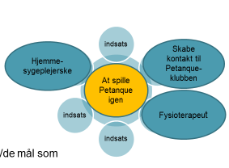
HENVENDELSE
SCREENING
SAGSOPLYSNING
FAGLIG VURDERING
AFGØRELSE
INDSATS
OPFØLGNING
Notes:
FORLØB v/Koordinator
Som tidligere nævnt, er der flere forskellige muligheder/veje at gå, men vi har valgt at sætte fokus på hhv. et forløb med selvhjælpskoordinator forløb, og derefter på et forløb med selvhjælpsterapeut
Formål
At igangsætte en indsats som understøttet det/de mål som er sat
Hvordan
”At igangsætte og koordinere et helhedsorienteret tværfagligt forløb med rette indsats og rette samarbejdspartnere på rette tid” – det gør vi ved at tage udgangspunkt i målene; fx hvem kan træne, hvem kan give hjælpemidler, hvem kan vejlede i medicin, osv.
Vi har mange muligheder: vi har en stor pallette af valgmuligheder - sætter andre i gang og er tovholder/flyveleder. Koordinator skal have det store overblik, og vide hvem der skal på hvornår.
Opfølgning – tilpasning af mål, indsats – løbende dialog, evt. møder
Dokumentation i omsorgssystem, hvor det forventes at alle der har adgang til systemet de orienterer sig
FIGUR: borger og mål er i centrum, og antallet af indsatser varierer. Giv eksempler på indsatser: besøgsven, frivillige, inkontinenssygeplejerske, fysioterapeut, hjemmeplejen, CASE

Slide 54
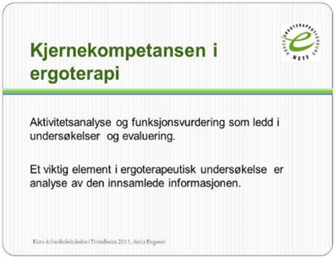
HENVENDELSE
SCREENING
SAGSOPLYSNING
FAGLIG VURDERING
AFGØRELSE
INDSATS
OPFØLGNING
Notes:
FORLØB SELVHJÆLPSTERAPEUT
Formålet med et forløb med selvhjælpsterapeut er
At igangsætte en indsats, som understøttet det/de mål som er sat, med udgangspunkt i den ansøgte hjælp
Hvordan
Når vi taler om hvordan, så er der i praksis ofte ikke en særlig tydlige overgang mellem belysningsfasen og forløbsfasen – nogle gange har vi gang i begge faser på én gang.
Med udgangspunkt i funktionsvurderingen, og vores observation, afprøvning og aktivitetsanalyse, ser vi sammen med borger ind på alternative praktiske løsninger.
Graduering og ændret tilrettelæggelse af aktiviteten Eksempel!, og afprøver det i praksis – fokus på ressourcer, gennem at vi sammenholder ressourcer i andre situationer med den aktuelle, EKSEMPEL
Vi afprøver om Hjælpemidler, eller fx ændring af omgivelser kan kompensere for en nedsat funktionsevne. Eksempel.
Støtte og vejlede i hjælp til selvhjælp – sætter fokus på borgers mestringsevne og handlekompetencer. Det kan være svært for ældre at ændre vaner, men så øver/træner vi det, hvis det er nødvendigt.
Forebyggelse/efterbyggelse – stille det lange lys på – helhedsorienteret tilgang.
Vi spørger gerne borger, hvor de ser sig selv om fx 5 år, hvis vi ikke gør noget – forsøger at dreje deres fokus på hvilke konsekvenser det har, hvis ikke deres aktuelle livsbane ændres. Det er med til at ændre borgers perspektiv og motivation for at ændre på det, som der måtte være behov at ændre på.
Inddrage andre relevante indsatser

Slide 55
AFGØRELSE
Myndighedsrollen!
Fælles afgørelses-skabeloner for at sikre ensartethed og faglighed
Fokus på kvalitet og indhold
Ankestyrelsens afgørelser indarbejdes løbende
Notes:
Myndighedsrollen – bevidsthed om at træffe den rette afgørelse på baggrund af en faglig vurdering, ud fra funktionsvurderingen, borgers ressourcer mv, , også selvom borger ikke nødvendigvis er enig.
Fordelen er kort vej mellem vurdering og afgørelsen/vedtaget – der er ikke mellemled (andre afdelinger) som skal fortolke vores vurdering.
Vi bruger skabeloner til at skrive vedtag – sikre ensartethed og faglighed
Fokus på kvalitet og indhold i arbejdet med at skrive vedtag
Ankestyrelsens afgørelser indarbejdes løbende når vi får afgørelser på indsendte klager, så har vi stort fokus på at inddrage den feedback der ligger deri, i den fremtidige sagsbehandling og afgørelses-skrivning.
Vi ser det ikke som et nederlag at få en klage, eller få tilbagevist en sag fra Ankestyrelsen – tværtom – vi ser det som en mulighed for udvikling og at blive endnu bedre.
Eksempel på afgørelser fra ankestyrelsen:
nødkald – vi må gerne bede borger anskaffe sig en ældrevenlig mobiltelefon
Vi må gerne bede borger om at købe en velegnet/moderne støvsuger

Slide 56
Eksempel på skabelon til vedtag (udsnit)
Begrundelse
Der er en betingelse for at få hjælp til personlig hjælp og pleje, at du ikke selv kan udføre disse opgaver.
Der er en betingelse for at få hjælp til nødvendige praktiske opgaver, at du (eller andre i husstanden) ikke selv kan udføre disse opgaver.
Derfor får du hjælp
Vi har lagt afgørende vægt på … Vi har også lagt vægt …
Beskriv borgers ressourcer og begrænsninger i forhold til den ydelse, som bevilges.
Beskriv bolig og indretning, hvis det har indflydelse på udmålingen af tid.
Du [andre?] har oplyst, at [borgerens egne oplysninger/opfattelsen af situationen].
Derfor får du ikke hjælp
Vi vurderer, at …
Vi har lagt afgørende vægt på … Vi har også lagt vægt …
Beskriv borgers ressourcer og begrænsninger i forhold til den ydelse, som gives afslag på.
Beskriv bolig og indretning, hvis det har indflydelse på udmålingen af tid.
Du [andre?] har oplyst, at [borgers evt. modargumenter, oplysninger om helbred mv.]. Efter en samlet vurdering af din situation, vil dette dog ikke ændre vores afgørelse.
På baggrund af ovenstående oplysninger omkring dit helbred, situation og bolig vurderer vi, at der er eller ikke er grundlag for at afvige fra Aalborg kommunes generelle serviceniveau. Vi har lagt afgørende vægt på …

Slide 57
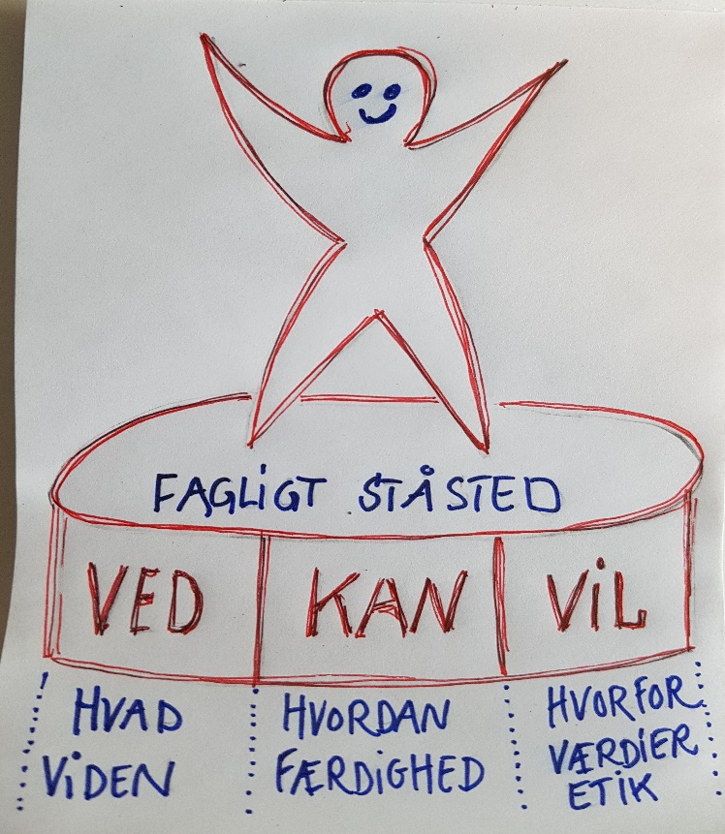
KOMMUNIKATION
- Når vi skal øge borgers selvstændighed og selvhjulpenhed
Notes:
Begrebet FAGLIGT STÅSTED - udspringer fra den pædagogiske verden …
En indflyvning til begrebet kommunikation og en sted at tale om kommunikation ud fra – (ny viden for os)
Sige noget konkret om tegning – de tre ben – osv.
Hvis vi skal øge borgers selvstændighed og selvhjulpenhed – og i den forbindelse tage udgangspunkt i borgers behov og ønsker – er det nødvendigt, at vi som medarbejdere/kolleger har kommunikative kompetencer, faglig viden mv. – som anvendes både borgerrettet og kollega-rettet
Hvis vi ikke har et (godt nok) fagligt ståsted, så kan vi ikke give borger det, som borger har brug for, for at borger kan nå den størst mulige grad af selvhjulpenhed og selvstændighed
Vores erfaring er at Fagligt ståsted som begreb kan være et udgangspunkt i forhold at kvalificere både sparring og relationer – til gavn for borger
Forandring: Når vi ansætter nu, så har vi stort fokus på de kommunikative evner – vi skal nok lære dem den rette faglighed – tidligere så vi først og fremmest på fagligheden
Overskrift: Borgernes behov og ønsker som udgangspunkt for størst mulig grad af selvhjulpenhed og selvstændighed

Slide 58



KOMMUNIKATION
Magt over - Magt til
Strukturel
magt
Diskursiv
magt
Personlig
magt
Tryk og træk
Notes:
Lisbeth
Hvad er vores erfaring, og hvad er det vi trækker på, for at kunne lykkes i vores kommunikation
Redskaber vi har fået: Historikken fra MS til SB og videre til viden om magt
Visionen med Styrket Borgerkontakt:
At man med brug af enkle og forståelige redskaber kan gøre håndteringen af klager, til og over det offentlige, hurtigere og enklere. At man samtidig fremmer oplevelsen af respekt, lydhørhed og fokus på fair løsninger og processer. Og at man ved at anvende den samme tilgang i dagligdagen kan forebygge, at der overhovedet bliver anledning til klager og beklagelser.
Centralt i Styrket Borgerkontakt:
Hurtig, direkte dialog med borgeren med anvendelse af gennemprøvede mæglingsteknikker
Imødekommende og opsøgende kontakt med borgere, der klager eller beklager sig - en fremgangsmåde med et løsningsorienteret fokus
Fokus på at lytte, være undersøgende og være løsningsorienteret; sammen med borgeren
Fokus på meget andet, end det rent formelle
Tryk og træk: Træk på Tryk er to forskellige måder at kommunikere på.
I Tryk-stilen arbejder du insisterende på det, som du selv eller den myndighed du repræsenterer ønsker at fremme. Du prøver at overbevise den, du taler med om at du har ret.
I Træk-stilen arbejder du inviterende på at få din modparts interesser, oplevelser, behov og ønsker på banen, for at finde en løsning indenfor de rammer du har. En løsning der samtidig er god for borgeren.
Vi arbejder med bevidstheden om at anvende trækstilen.

Slide 59
KOMMUNIKATION
Magt over - Magt til
Strukturel
magt
Diskursiv
magt
Personlig
magt
Notes:
Kobling af MAGT og KOMMUNIKATION og FAGLIGT STÅSTED
Begrebet magt kobler sig til etik og værdier, og er derfor nødvendig at være bevidst om – og tale om.
Begrebet magt kobler sig til vores personlige ressourcer – og dermed til fagligt ståsted
Begrebet magt kobler sig til vores sprog – og dermed til hvordan vi vælger at kommunikere.
Uanset om vi taler om klassisk magt (magt over) eller moderne magt (magt til), er magt et grundvilkår for os alle. Der er hverken mere eller mindre magt i dag end i gamle dage, men magten har bare taget en andre form. Magten er gået fra at være undertrykkende til at være produktiv, og magten skaber individer (os). I stedet for at virke imod individet (fx ved straf), virker magten nu igennem individet (os). Vi kan ikke komme uden om magten. Vi har derfor etisk forpligtigelse til at påtage os magten og være bevidst om hvordan vi forvalter magten.
Vi har magt via vores roller – magt i vores fag, viden og erfaring – magt i vores sprog. En måde at tale om og forstå ”magt” på, er ud fra ”magtens trekant”.
Den strukturelle magt
Strukturel magt betyder, at man har myndighed i kraft af sin position, og forskellige grader af magt (over/til) alt afhængig af, hvor i hierarkiet de befinder sig. Omsat til hverdag, så handler det om hvilke beslutninger man har mandat at til at træffe, hvilke styringsinstrumenter man er pålagt at bruge, hvilke mødefora man har pligt til at deltage i, hvilke retningslinjer og instrukser man skal følge osv. I kan fx spørge jer selv og hinanden:
- Er min opgaven tilstrækkeligt defineret? (80-20 struktur)
- Hvordan er de formelle og uformelle hierarkier hos os?
- Er magtstrukturerne hensigtsmæssige for vores opgaveløsning?
Den personlige magt
Har fokus på vores personlige egenskaber og ressourcer. Den personbaserede magt bygger på anerkendelse fra andre – til forskel for den strukturelle magt – det er ikke blot rollen, men personen i rollen, som andre slutter op om. Alle personer i en organisationen er i besiddelse af mere eller mindre magt, der knytter sig til den enkeltes kompetencer, erfaringer, personlige anlæg, personlig baggrund osv.
I kan fx spørge jer selv og hinanden:
- Anvender jeg mine kompetencer tilstrækkeligt?
- Bliver andres ressourcer anvendt optimalt til det fælles bedste i organisationen?
- Er jeg tilstrækkeligt nysgerrig på alle tre ben i mine kollegers faglige ståsted?
Den diskursive magt
Har fokus på vores sprog – vores sproglige magtkampe og skjulte magtkampe. Magt er et diskursivt fænomen, som skabes både sprogligt og i de praksisser, vi indgår i. Det er den sproglige praksis, der bestemmer, hvad der i en organisation er tilladt og ikke-tilladt at tale om. Den diskursive magt viser sig gennem vores (både ledernes og medarbejderes) sprog og opfattelse af virkeligheden, og den virker igennem os alle, og er hele tiden i færd med at skabe os på bestemte måder. Den er derfor også et relationelt anliggende, og den har sit eget liv, som ingen er i bevidst kontrol over. Vi er alle både ”ofre” og med-skabere. Det handler om at reflektere over de sociale relationer, uformelle strukturer og foretrukne måder at tale på – I fx spørge jer selv og hinanden:
- Hvad taler vi i vores organisation om – og hvordan/hvorfor? Kerneopgaven? Mindset?
- Og måske mere sigende: Hvad taler vi ikke om?
- Hvad er de foretrukne meninger og fortællinger?
- Hvad taler vi med borger om – hvordan, hvorfor?
Så – hvordan kan kommunikation om fagligt ståsted og bevidsthed om magt være med til sætte borgernes behov og ønsker i fokus, som udgangspunkt for størst mulig grad af selvhjulpenhed?
Svaret er: det handler om hvordan vi vælger at forvalte vores strukturelle, personlig og diskursive magt – hver for sig, sammen som kolleger – og ikke mindst i kontakten med borger.
Det handler om hvordan vi vælger at kommunikere, og hvad vi vælger at kommunikerer om – og hvad vi undlader bevidst / ubevidst.
Til magt hører modmagt – OBS hvordan du kommunikativt forvalter din modmagt (den kan også komme fra borger)
Vi bruger fx vores viden om fagligt ståsted til at kvalificeres vores faglige sparringer – det vender vi tilbage til lige om lidt.
Og vi har konkret brugt kombinationen af fagligt ståsted og magtforståelse, til at få løsnet op for nogle interne faglige konflikter – til at skabe forståelse for hvilke mekanismer der var på spil imellem parterne, og få nogle nye og mere konstruktive måde at anskue og kommunikere om faglige forskelle på. Heri indgik bl.a. bevidsthed om hvordan den enkelte forvalter sin magt-trekant – og ikke mindst hvordan man kan vælge at forvalte sin modmagt på en konstruktiv måde.
At man hver især får sit faglige ståsted foldet mest muligt ud/udviklet/udbygget, for det kommer borger og os selv til gode

Slide 60
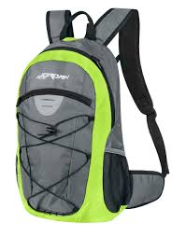



KOMMUNIKATION
Vi fremmer menneskers mulighed for at leve et uafhængigt liv gennem udvikling, støtte og omsorg
Hensigt
Adfærd
Resultat
Notes:
Det faglige ståsted som udgangspunkt for SPARRING
Relationelle fordele – bliv bevidst om hinandens kompetencer – kend hinanden – jo bedre man kender hinanden jo bedre kan man give hinanden relevant faglig sparring - og hjælpe hinanden ud af ‘synd-fælden
(Obs stærke relationer kan medvirke til forråelse, hvis man glemmer at koble fagligheden på)
Og hvordan kan fagligt ståsted være med til at øge selvstændighed og selvhjulpenhed hos borger?
At vi er bevidste om egne færdigheder gør at man får mulighed for at trække bevidst på flere forskellige kompetencer – alt efter hvilken borger man står over for/hvilke ønsker og behov denne borger har – derved bliver indsatsen mere kvalitativ og målrettet den enkelte borger.
At man kan understøtte hinandens faglige ståsteder gennem sparring, og derved udbygge både andres og eget ståsted – øget kvalitet, stærkere ståsteder (stressforebyggelse)
Vores værdig ”Ordentlighed” – blev brugt i flæng – kom til at stå alene - vi blev nødt til at koble det sammen med VED og KAN
Hvis ikke du opnåede det resultat som du havde til hensigt, hvad var det så der gik galt? Hvad vil du gøre anderledes næste gang (analyse) forebyggelse af forråelse – stressforebyggelse – udbygning af fagligt ståsted
- adfærd: fx: Forvaltede du din magt på den rette måde?
Når man sparrer - Man kunne også lege med at sætte borger op på podiet, som et udgangspunkt for at blive mere nysgerrig på, hvad borger kommer med – ”Hvad er vigtigt for dig?” – fagligt ståsted byttes ud med ”livsfagligt ståsted” – hvilken livserfaring er det borger kommer med
Overskrift: Borgernes behov og ønsker som udgangspunkt for størst mulig grad af selvhjulpenhed og selvstændighed

Slide 61
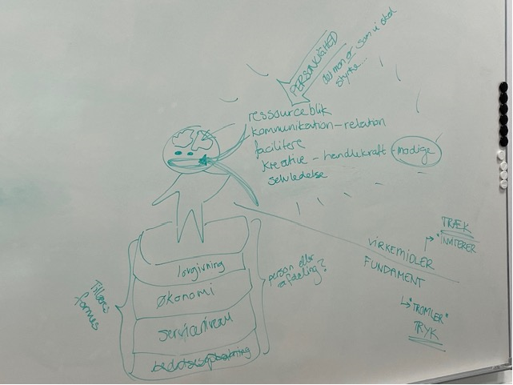
Virkemidler og fundament

Slide 62
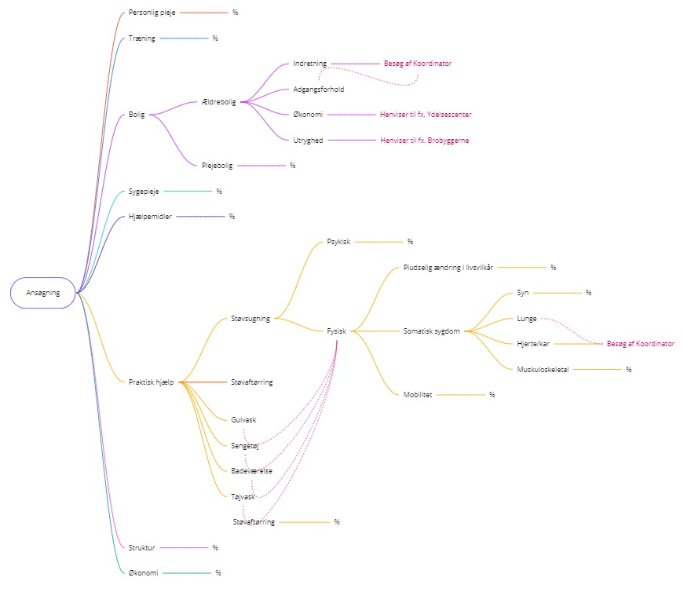

Eksempel på screening
Notes:
Dels konkret eksempel på indhold i screening i en konkret sag.
Dels eksempel på hvordan vi bruger struktur som redskab til udvikling og forbedring –
Metoden bruges til at skabe faglig læring for den enkelte, bevidstheds-skabelse hos den enkelte,
mindmaps danner grundlag for faglige drøftelser dels mellem leder-medarbejder, samt faglig drøftelse medarbejder-medarbejder

Slide 63
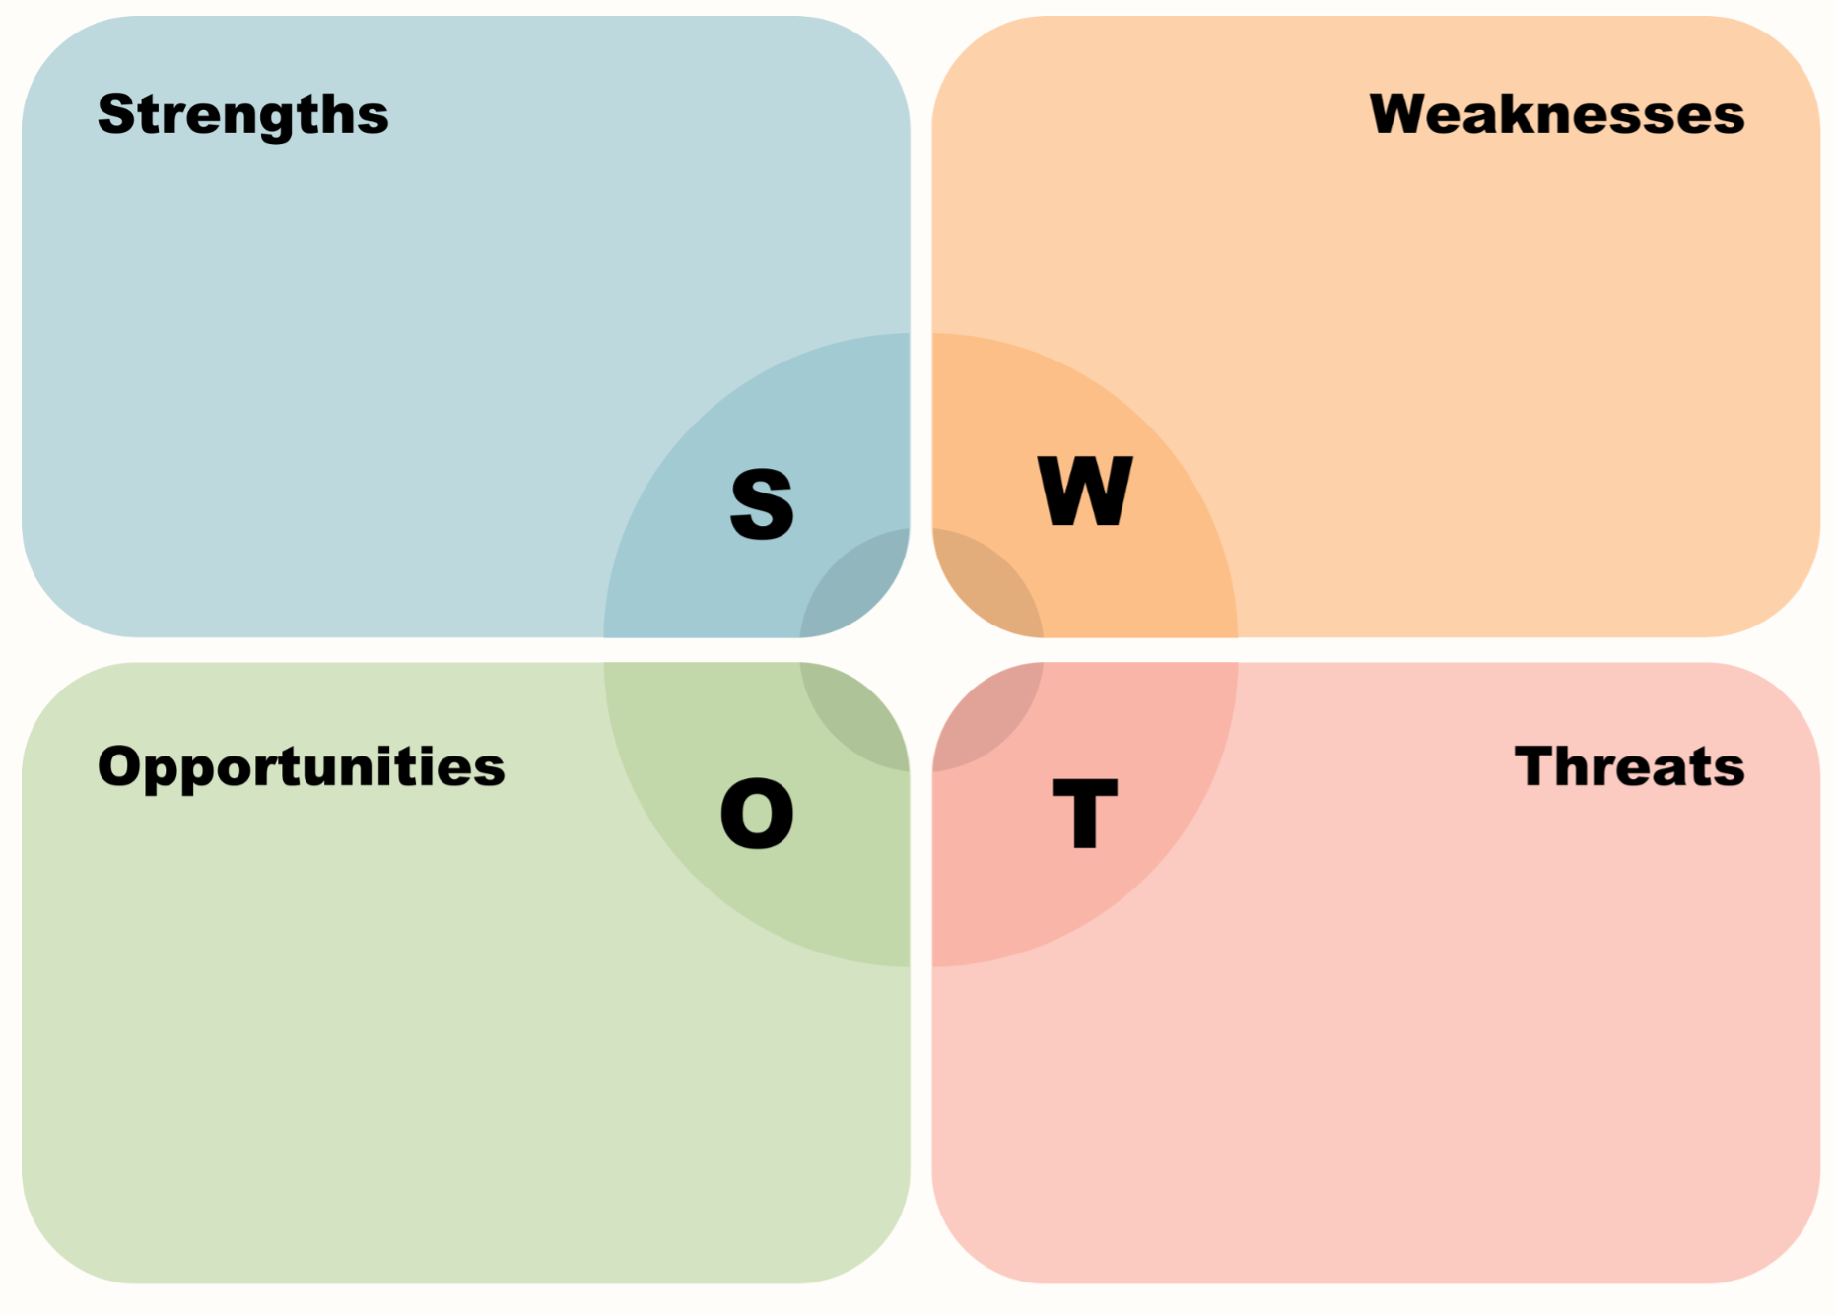
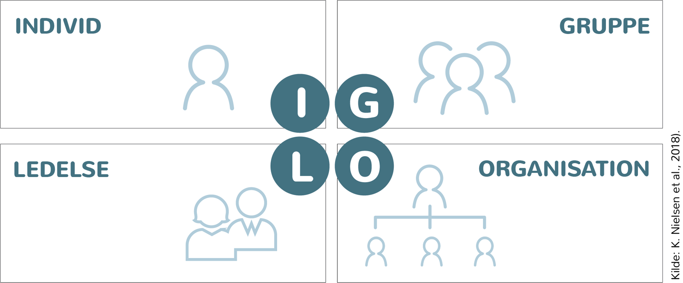
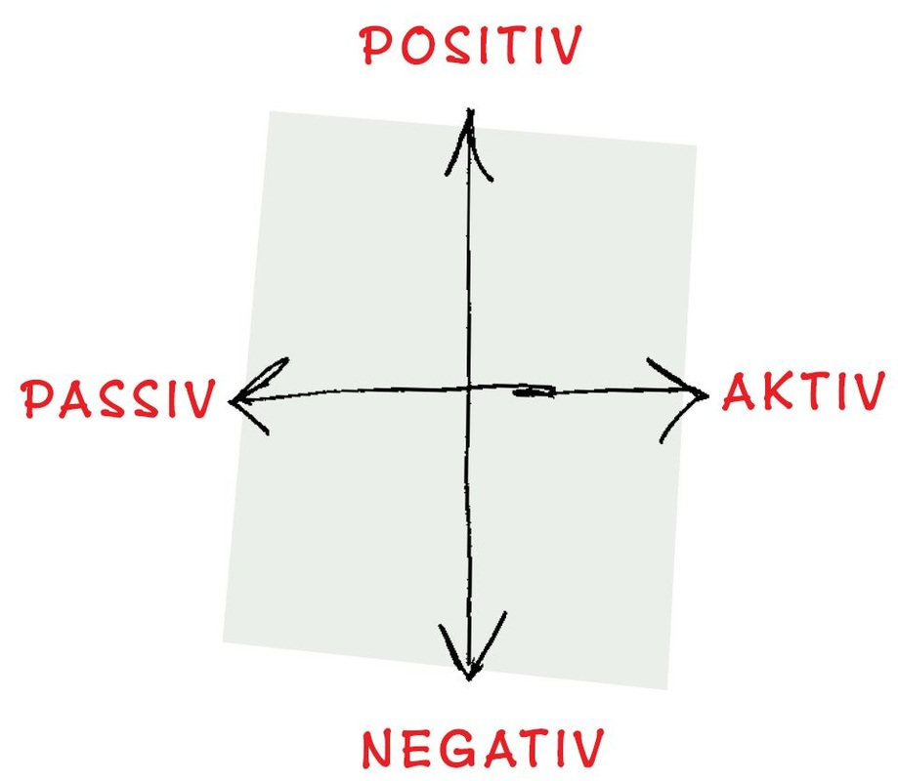
Risiko analyse / styring af projekt, fx Tidlig indsats
Hvem har ansvar for hvad?
Generalister
Specialister

Slide 64
OPSAMLING
Ledelsesansvar
Sæt rammen – definer WHY
Tilpas dokumentation og struktur
således resultater (succes-kriterier) kan måles
Fejre resultater
Gentagelse og vedholdenhed
Regulere succeskriterier
Gentagelse og vedholdenhed
Definér succes-kriterier
så vi ved hvad vi vil måle på
MINDSET
Hvordan omsættes ramme og § til praksis og handling?
Gentagelse og vedholdenhed
Notes:
OPSAMLING ... Hvad skal I have fokus på

Slide 65
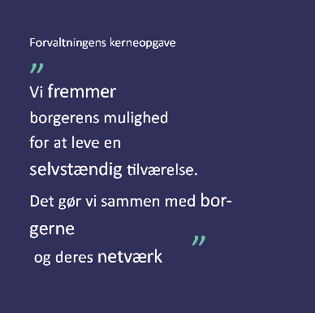

Hvor er vi på vej hen nu?
Hvad er vores udviklingsfokus?
Vi fremmer menneskers mulighed for at leve et uafhængigt liv gennem udvikling, støtte og omsorg
Fremtidige mål
Fremtidige mål
Nærmeste mål:
Fokus på hastighed i kontakt til borger
”Tidlig Indsats”
”Hurtig Kontakt”
Kerneopgaven
Notes:
En visuel tegning på hvordan man bør arbejde med udvikling (tyvstjålet fra Lene Tanggård)
Vi har en veldefineret KERNEOPGAVE – Vi ved, hvad vi har I boksen - det har betydning, når man arbejder med udvikling
- Det er derfor at vi her bruger tid op at fortælle jer om vores kerneopgave, og at vi gerne vil opfordre jer til at være bevidst om jeres kerneopgave.
Samtidig er vi bevidste om at være udviklingsorienterede, på forkant med ”hvor vil vi hen”, og på forkant med samfundsudviklingen … Det gør vi ved at være ”på kanten af boksen”. Træder man for langt væk fra boksen/kerneopgaven, mister man sin forankring – omvendt skal vi heller ikke være helt nede i boksen, så mister man udsynet på nye mål/evnen til at se nye muligheder.

Slide 66
Rehabilitering vi til ensomhed eller fællesskab ?

Slide 67



Efterbyggelse

Slide 68
Brobyggerne i Aalborg Kommune har fokus på at fremme trivsel og forebygge ensomhed blandt ældre.
Brobyggerne har overblik over de mange forskellige aktivitetstilbud og muligheder, der findes for ældre i Aalborg Kommune.
Vi arbejder med at skabe relationer og bygge bro ind i fællesskaber. Sammen kan vi hjælpe dig med introduktion til aktiviteter eller fællesskaber, så du kan trives og holde dig aktiv. Vi vil gerne hjælpe dig med at styrke din hverdag.

Slide 69
Hvad er efterbyggelse?
Ordet efterbyggelse er nyt – derfor er konceptet også nyt
Aftercare er kendt i sygehusvæsenet
Efterbehandling / opfølgende indsats / forebyggelse.
Formål
At udskyde fornyet behov for serviceydelser, såvel at højne livskvaliteten hos den enkelte borger

Slide 70
Indsats
Hjemmebesøg – Screene for ensomhed, faldende funktionsniveau mm. og sætte en passende indsat i gang.
Vidensbank for kollegaer, samarbejdspartnere, øvrige ansatte i kommunen.
Tilrettelægge indsatser til en gruppe af borgere
Samskabelse med foreninger, lokalsamfund mm.
Indsatsen skal løbende justeres og evalueres.
Der vil blive tilfredshedsmålinger og effektmåling af indsatsen

Slide 71
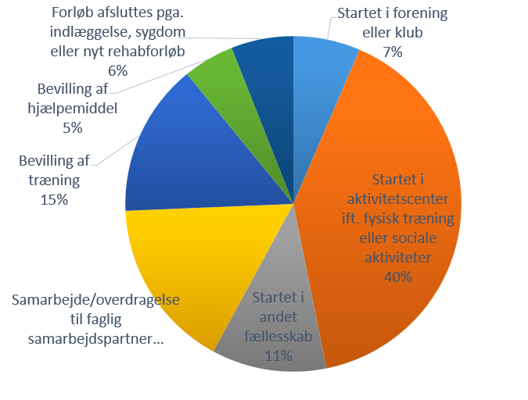
Foreløbige resultater fra Efterbyggelse

